Slide 1

Issue Monitor
리테일 테크노믹스 시대, 유통·소비재 기업의 비즈니스 전략
September 2023 | 제158호
삼정KPMG 경제연구원
— home.kpmg/kr

Slide 2
리테일 테크노믹스 시대, 유통·소비재 기업의 비즈니스 전략
Issue Monitor | September 2023
Contacts
삼정KPMG 경제연구원
김수경 수석연구원
Tel: +82 2 2112 3973 sookyungkim@kr.kpmg.com
차윤지 책임연구원
Tel: +82 2 2112 6914
yoonjicha@kr.kpmg.com
본 보고서는 삼정KPMG 경제연구원과 KPMG Member firm 전문가들이 수집한 자료를 바탕으로 일반적인 정보를 제공할 목적으로 작성되었으며, 보고서에 포함된 자료의 완전성, 정확성 및 신뢰성을 확인하기 위한 절차를 밟은 것은 아닙니다. 본 보고서는 특정 기업이나 개인의 개별 사안에 대한 조언을 제공할 목적으로 작성된 것이 아니므로, 구체적인 의사결정이 필요한 경우에는 당 법인의 전문가와 상의하여 주시기 바랍니다. 삼정KPMG의 사전 동의 없이 본 보고서의 전체 또는 일부를 무단 배포, 인용, 발간, 복제할 수 없습니다.

Slide 3
Contents
 | Page
Infographic Summary | 3
유통·소비재 테크의 부상과 비즈니스 환경 변화 | 4
테크놀로지와 함께 바뀔 유통·소비재 시장의 미래 | 4
글로벌 유통·소비재산업의 테크 트렌드 | 6
[Production] 기술 발전이 가져온 생산 패러다임 혁신 [Supply] 퍼스트마일부터 라스트마일까지, 디지털 공급망 전환 [Sell & Relate] 차별적 고객 경험 제공 위한 혁신 경쟁 무인매장, 오프라인 리테일의 미래 [라이프스타일] 소비자 일상으로 스며드는 디지털 기술 CES에 등장한 소비재 테크 | 7 13 19 23 25 32
결론 및 시사점 | 33
가속화되는 유통·소비재산업의 디지털 흐름, 기업은 무엇을 준비해야 할까 유통·소비재 기업의 디지털 전환 방향성 (1) 크로스커팅 기술 중심으로 디지털 역량 확보할 것 (2) 디지털 DNA 보유 기업과의 전략적 협업으로 디지털 생태계 확장 방안 모색 (3) 리테일 솔루션의 B2B 사업화로 신규 부가가치 및 차별적 경쟁력 제고 [참고] 국내 유통·소비재 기업의 디지털 트랜스포메이션 추진 현황 | 33 34 35 36 37 38

Slide 4
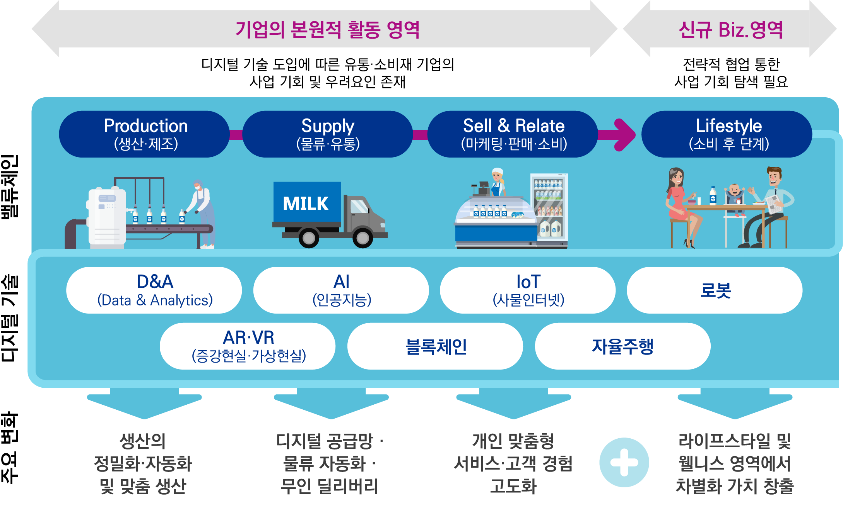
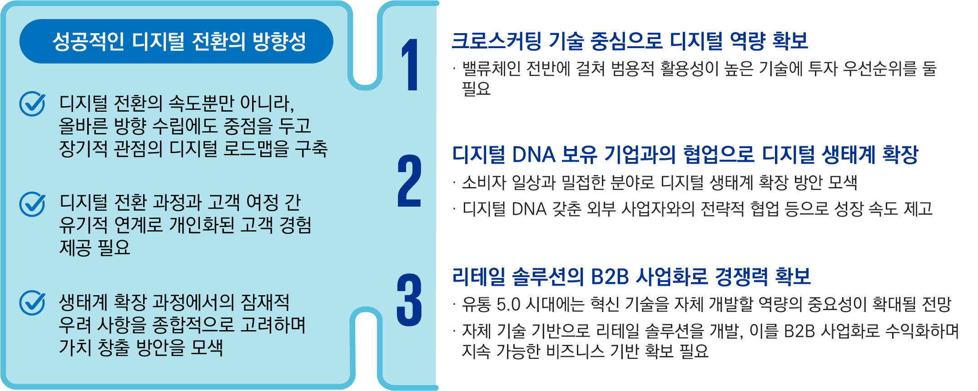

Infographic Summary
리테일 테크가 주도할 유통·소비재산업의 디지털 패러다임 전환
AI, 로봇, D&A, 블록체인 등 디지털 기술은 유통·소비재산업에 밸류체인 전반에 스며들어 변화를 가속화
유통·소비재 기업의 성공적 디지털 전환을 위한 전략
디지털 기술과 비즈니스 간 융합으로 중장기 성장 모멘텀 확보
© 2023 KPMG Samjong Accounting Corp., a Korea Limited Liability Company and a member firm of the KPMG global organization of independent member firms affiliated with KPMG International Limited, a private English company limited by guarantee. All rights reserved.

Slide 5



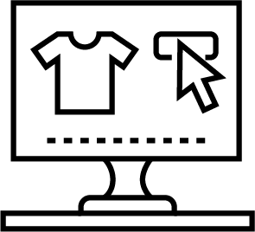

유통·소비재 테크의 부상과 비즈니스 환경 변화
테크놀로지와 함께 바뀔 유통·소비재 시장의 미래
유통·소비재산업은 4차 산업혁명과 함께 유통 4.0 시대를 맞이한 바 있다. 유통 4.0 초기 단계에서는 4차 산업혁명 기반 기술이 유통 환경에 도입되며 디지털 테크 기반의 유통 환경이 조성되는 변화가 이뤄졌다. 그러나 차세대 디지털 기술로 인해 유통산업 전반에 혁신적 변화가 가속화되는 ‘리테일 테크노믹스(Retail Technomics)’ 시대가 도래함에 따라 이제 유통·소비재 기업은 이전과 다른 비즈니스 환경을 마주하고 있다. 코로나19를 계기로 디지털 전환에 가속도가 붙기 시작하면서 리테일 테크로 급진적인 패러다임 변화가 이뤄지는 성숙기에 접어든 것이다.
유통·소비재산업 곳곳에 AI(인공지능), 로봇, 블록체인 등 디지털 기술이 본격적으로 밸류체인에 녹아들고 있다. 다양한 리테일 테크 활용이 본격화됨과 동시에 유통 환경이 디지털 중심으로 개편되고 있는 상황이다. 유통 4.0 성숙기에는 디지털 네이티브로 대표되는 Z세대와 함께 ‘AI 네이티브(AI Native)’ 또는 ‘디지털 오리진(Digital Origin)’으로도 불리는 알파세대(Generation Alpha)가 주요 소비자로 부상하며 소비 주도권을 가질 전망이다.
“
디지털 기반 비즈니스 환경이 조성되는 유통 4.0 시대 성숙기 진입
”
[ 리테일 테크 기반의 유통 4.0 시대로의 본격 전환 ]
현시점
화폐로 물건을 거래하기 시작
생산자와 구매자가 연결되는 유통 환경 조성
온라인 쇼핑의 대중화 및 모바일 쇼핑 확산
유통 1.0
유통 2.0
유통 3.0
유통 4.0
인공지능, IoT, AR·VR 등 4차 산업혁명 기술이 유통 환경에 도입되기 시작
차세대 혁신 기술 상용화와 함께 생산-물류-판매 밸류체인 및 의식주 전반에 기술 개입이 일상화되며 초개인화 가속화
초기 단계
성숙기
주요 동인
화폐
유통 기관
PC, 스마트폰
AI, IoT, 블록체인, VR·AR, 로봇 등
기술의 발달
Source: 삼정KPMG 경제연구원

Slide 6



과거에는 기업의 무분별한 첨단 기술 도입이 소비자에게 선택받지 못하고 외면될 가능성에 대한 우려가 제기되기도 했다. 그러나 코로나19 팬데믹으로 이미 디지털에 익숙한 Z세대뿐만 아니라 전 세대에 걸쳐 기술에 대한 수용도가 높아지면서 이제는 오히려 기업의 기술 활용 속도가 소비자 기대치를 충족시키지 못할 수도 있다는 사실을 경계해야 할 때이다.
디지털 기술을 활용해 고객에게 차별적 가치를 제공하는 것은 소비자와 밀접하게 연관된 비즈니스를 영위하는 유통·소비재 기업에게 주어진 숙제이다. 이를 위해서는 단순 기술 도입을 넘어 생산, 물류, 주문 처리 등 밸류체인 전반에 걸친 프로세스 고도화가 필요한 가운데, 기술을 효과적으로 도입하고 관리하는 ‘기술 경영’ 전략 수립 역시 필수적이다. 앞으로 기술을 적극적으로 수용해 혁신을 선도하는 기업과 과거 비즈니스 모델에 얽매여 디지털화에 소극적으로 대응하는 기업 간 격차는 시간이 흐를수록 더욱 벌어지게 될 것이다. 이제 유통·소비재 테크는 기업의 효율성을 향상시키는 단순한 기술적 수단이 아닌 기업이 시장을 주도할 수 있도록 하는 경쟁력 자체가 되고 있다.
이에 본 보고서에서는 유통·소비재산업 전반에 걸쳐 AI, 로봇, D&A(Data & Analytics), 블록체인, AR·VR(증강현실·가상현실) 등의 첨단 기술이 어떤 방식으로 활용되고 있는지 분석하고 이를 통해 디지털 시대의 유통·소비재산업의 미래를 조망해 보았다.
“
유통 5.0 시대 앞둔 유통·소비재 기업, 디지털 기술 중심 경영 전략 수립 필요성 증대
”
[ 기술 발달에 따른 유통·소비재 기업의 경영 환경 변화와 전략적 선택 ]
유통·소비재 기업의
전략적 선택
기업 성장 (Growth)
미래를 예측하고 변화 주도
디지털 전환 혁신 주도
Transform
시장 내
기술적 요구 증대
변화에 대응
디지털 기술 도입·활용
Legacy
경영 환경 변화를 간과
과거와 동일한 비즈니스 모델
고수
시간 (Time)
Source: KPMG International(2021) ‘Future of Retail’

Slide 7

글로벌 유통·소비재산업의 테크 트렌드
디지털 기술 진전이 고도화되며 유통·소비재 기업을 둘러싼 비즈니스 환경이 급속도로 변화하고 있다. 이전에는 부분적·제한적인 수준에 그쳤던 기술의 활용도가 점차 높아지면서 제품 생산부터 유통, 판매를 거쳐 소비자 일상에 이르기까지 유통·소비재산업과 직간접으로 연관된 모든 영역에 기술이 개입되고 있다.
본 장에서는 유통·소비재산업의 밸류체인별 새로운 기술 트렌드를 조명하고, 디지털 테크 도입을 통해 얻을 수 있는 기회와 우려요인을 함께 고민해보고자 했다.
[ 디지털 기술 도입에 따른 유통·소비재산업 밸류체인별 변화 ]
기업의 본원적 활동 영역
신규 Biz.영역
디지털 기술 도입에 따른 유통·소비재 기업의 사업 기회 및 우려요인 존재
전략적 협업 통한 사업 기회 탐색 필요
밸류체인
Production
Supply
Sell & Relate
Lifestyle
생산
제조
물류
유통
마케팅
판매
소비
소비 후 단계
디지털 기술
D&A (Data & Analytics)
AI (인공지능)
IoT
(사물인터넷)
로봇
AR·VR (증강현실·가상현실)
블록체인
자율주행
생산의
정밀화·자동화 및 맞춤 생산
디지털 공급망 · 물류 자동화 · 무인 딜리버리
개인 맞춤형 서비스·고객 경험 고도화
라이프스타일 및 웰니스 영역에서 차별화 가치 창출
주요 변화
로봇, AI, IoT, 센싱 기반 작물 생육단계에 필요한 자동 환경 제어 시스템 구축으로 생산성 제고
3D 프린팅을 통한 대량 맞춤 생산 실현으로 전통적 제조 공정의 혁신 가속화
공급망 투명성을 높일 수 있는 블록체인 기반 공급망 구축 확산
물류센터 내 로봇·D&A 등이 결합되어 운반-분류-피킹 등 풀필먼트 과정이 자동화
드론·로봇 상용화로 무인 딜리버리 기대감 상승
생성형 AI 기반의 개인 맞춤형 쇼핑 경험 확산
AI·NFT·AR·VR 등 기술 활용 통해 물리적 현실 공간 넘어 가상 세계 속 기업-고객 간 원활한 상호작용 실현
입장부터 결제까지 비접촉식 쇼핑 가능한 자율형 매장 확대
소비자 일상 속 디지털 기술 개입 확대
생애주기별 마주하는 다양한 고민을 데이터·기술 기반 초개인화 솔루션으로 해결하고자 하는 소비자가 증가하며 초개인화 솔루션 제공 확산
Source: 삼정KPMG 경제연구원

Slide 8
Production
Supply Chain
Sell & Relate
Lifestyle
[Production] 기술 발전이 가져온 생산 패러다임 혁신
생산·제조 영역에서는 생산성·효율성 향상을 위한 다양한 기술이 접목됨에 따라 비즈니스 환경을 바꾸고 있다. 농업 분야에서는 소비자 식생활을 안정적으로 책임지기 위한 기술에 대한 관심이 고조되며 생산 혁신이 일어나고 있고, 식품·패션·화장품 등 소비재 제조업계에서는 3D 프린팅(3D Printing)이 전통적 제조 공정 효율화를 도모할 기술로 대두되고 있는 실정이다.
(1) 수직농업(Vertical Farming)이 바꾸는 농업의 미래
실내농업(Indoor Farming) 혹은 식물공장으로도 불리는 ‘수직농업(Vertical Farming)’은 미래 농식품 분야를 혁신할 시스템 중 하나로 주목받으며 농업의 제조화를 이끌고 있다. 수직농업으로 농작물을 생산하는 데에는 AI, IoT(사물인터넷), 클라우드 등이 활용되고 있으며, 최근에는 로봇도 힘을 보태고 있다.
수직농업은 외부 환경과 차단된 특수 시설에서 빛·온도·수분 등을 인공적으로 조절함으로써 작물의 생육환경을 최적화하여 생산성을 높일 수 있는 농업 방식이다. 주로 건물과 같은 시설 내부에 다층 선반을 수직으로 쌓거나 건물 각 층을 활용하는 형태이다. 시·공간 제약에서 벗어나 기후·계절 변화, 지리적 위치 등과 관계없이 지속적이고 안정적인 생산이 가능하다는 점은 수직농업이 지닌 특장점 중 하나이다.
식물공장은 1999년 미국 컬럼비아 대학 딕슨 데스포미어(Dickson Despommier) 교수가 제기한 이래 지속적으로 언급되어 온 농업 방식으로 완전히 새로운 개념은 아니다. 하지만 최근 러시아-우크라이나 전쟁으로 인한 식품 공급망 혼란, 기후 위기를 경고하는 각종 자연 재해 등 식량 안보에 위협을 주는 요인이 증가하면서 장기적 관점에서 수직농업을 바라보는 여러 국가와 기업이 급격히 늘었다. 아울러 전 세계적인 도시화(Urbanization) 흐름이 이어지며, 작물 재배부터 유통까지 효율을
“
수직농업은 외부 환경과 차단된 특수 시설에서 작물 재배의 효율화·자동화를 실현하며 농업의 제조화를 주도
”
[ 수직농업 부상 배경 및 특성 ]
[ 글로벌 수직농업 시장 규모 추이 및 전망 ]
식품 공급망
혼란
수직농업(Vertical Farming)
(십억 달러)
외부 환경과 차단된 시설 안에서 빛·온도·수분 등을 인공적으로 조절함으로써 작물의 생육 환경을 최적화, 생산성을 높이는 농업 방식
CAGR(2022~2030) 19.8%
기후 위기
단위 면적당 생산량 증대
계절 및 기후변화에 대한 영향을 적게 받아 안정적이고 계획적인 생산이 가능
공간 제약이 적어 지리적 위치 선정이 비교적 자유로움
도시화
Source: 언론보도 종합, 삼정KPMG 경제연구원
Source: Statista, 삼정KPMG 경제연구원
Note: 2021~2026년 데이터는 전망치임

Slide 9
Production
Supply Chain
Sell & Relate
Lifestyle
높일 수 있는 대안을 마련해야 할 필요성이 높아지고 있다. 이에 도심과 가까운 곳에서 농작물을 재배하고 공급할 수 있는 수직농업에 정부·기업 등 다양한 주체의 시선이 쏠리고 있다. 글로벌 시장조사기관 스태티스타(Statista)는 전 세계 수직농업 시장이 2022년 56억 달러 규모에서 2030년 237억 달러로 성장할 것으로 내다봤다.
수직농업은 관련 기술이 발달한 지 수년이 지나 최근 들어 본격적인 상업화가 이뤄지는 단계에 접어들었다. 국내외 대형마트, 슈퍼마켓 등 유통업계도 주요 식물공장 기업과 파트너십을 체결, 수직농업으로 재배된 작물을 공급 중이다. 독일의 인팜(Infarm)은 슈퍼마켓이나 레스토랑에 직접 식물공장 유닛을 설치해주는 비즈니스 모델로 주목을 받았다. 인팜은 에데카(Edeka) 등 독일 대형마트 채소 코너에 직접 자사 실내 재배장치를 설치하여 재배와 판매가 같은 곳에서 이루어지도록 하고 있다. 생산과 판매를 일체화시키는 것이다. 인팜은 이 같은 방식으로 프랑스의 까르푸, 미국의 크로거, 홀푸드마켓 등 11개 국 50여 개 도시 매장에 자사의 소형 유닛 시스템을 공급하며 글로벌 주요 도시 곳곳에 소형 식물공장을 구축해 나가고 있다.
한편 대규모 농장을 추가 건설하거나 AI, 로봇 등 첨단 기술을 활용해 단위 면적당 생산량을 늘려 규모의 경제를 도모하는 데 집중하는 기업들도 다수 눈에 띈다. 그 중 특히 미국의 플렌티(Plenty)에 많은 투자자들이 주목하고 있다. 누적 투자유치액을 기준으로 볼 때, 플렌티는 업계를 리딩하는 스타트업 중에서도 최상위 순위를 기록 중인 것으로 나타난다. 더군다나 플렌티는 2014년에 출범하여 2022년 1월, 4억 달러의 투자금을 유치할 당시 18억 달러 이상의 기업가치를 인정받아 유니콘으로 부상한 바 있다. 플렌티의 강점은 타 기업 대비 높은 생산성에 있다. 플렌티는 기존 식물공장에서 주로 사용하는 수평 선반을 쌓아올린 형태가 아닌, 수직타워 벽면에서 작물을 재배하는 시스템을 활용 중이다. 해당 수직타워는 수평 선반 대비 확장이 용이해 단위 면적당 더 높은 수율을 제공한다. 수직농업 업계에서 생산성은 비용
“
기존 수직농업 기반의 작물 생산에는 AI·IoT· 첨단 센서 등이 활용됐으나 최근에는 작물 수확 가능 로봇까지 투입되는 등 본격적 상업화가 진전
”
[ 주요 식물공장 관련 기업 현황 및 비즈니스 전략 ]
생산성 향상
유통 프로세스 단축
수익성 높은 작물 위주 전환
플렌티(Plenty)
수직타워형 식물공장 개발
수평 선반 대신 수직타워 벽면에서 작물을 재배하는 시스템 개발로 단위 면적당 생산량 증대
작물 성장에 필요한 물과 영양액은 중력을 활용해 위에서 아래로 자연스럽게 흐르도록 설계함으로써 에너지 비용 절감
인팜(Infarm)
소형 유닛 시스템 개발·공급
생산지와 판매지의 일체화. 대형마트 채소 코너 및 레스토랑에 직접 소형 식물공장 유닛을 설치
보워리파밍(Bowery Farming)
딸기 등 부가가치 높은 베리류 작물로 점진적 전환
보워리파밍은 2022년 딸기 등 섬세한 작물 수확 가능 로봇에 전문성을 보유한 트랩틱(Traptic)을 인수하고, 기존 엽채류 중심에서 향후 딸기, 블랙베리 등 과일류 생산 비중 확대 목표
Source: 각 사, 언론보도 종합, 삼정KPMG 경제연구원

Slide 10
Production
Supply Chain
Sell & Relate
Lifestyle
효율성을 가늠할 수 있는 중요한 척도로서, 플렌티는 노지농업 혹은 온실 등 전통적 실내농업에 비해서도 상당한 경쟁력을 가진 것으로 평가된다.
플렌티와 함께 유망 수직농업 기업으로 평가되는 미국의 보워리파밍(Bowery Farming)도 있다. 플렌티가 LED 조명을 기반으로 실내 공장 시스템을 구축해두고 있는 반면 보워리파밍은 태양열 재생에너지를 일부 활용한다. 에너지 가격 급등과 같은 리스크 관리 및 비용 효율을 개선하기 위함이다. 최근 보워리파밍과 플렌티는 그린 작물 위주에서 딸기 등 고부가가치 위주 작물로 다변화하는 행보를 보이고 있는데, 보워리파밍의 경우 작물 생산 효율을 높고자 2022년 2월 컴퓨터 비전, AI, 로봇팔로 딸기·포도·토마토 등 섬세한 작물까지 수확할 수 있는 로봇 기술업체 트랩틱(Traptic) 인수로 기술도 보완했다. 수직농업 구조적 특성상 특수작물 등으로 재배 작물을 다양화하기 위해서는 고도의 기술과 인프라가 보완되어야 하는데, 보워리파밍은 이를 염두에 둔 것으로 보인다.
상업화에 나선 식물공장 기업이 늘어나고 있지만 일각에서는 아직 수직농업의 수익성에 의문을 제기하기도 한다. 기본적으로 초기 투자 비용이 높은 데다가 작물 생산과 운영 비용이 높아 수익 창출에 고충을 겪는 기업이 적지 않게 관찰되기 때문이다. 그러나 폭염, 폭설, 사막화 등 기후 위기 징조가 계속적으로 나타나고 농업 환경이 악화되는 상황에서 식물공장은 향후 그 중요성이 높아질 것으로 전망된다. 아울러 기술의 발달은 식물공장의 지속적인 생산성 혁신을 가능하게 할 것이며, 수익성 개선의 여지 역시 남아있다. 농경지 확보가 여의치 않은 남미 일부 국가, 중동 지역 등으로 식물공장 시스템을 수출하는 것도 식물공장 기업이 수익성을 확보할 수 있는 하나의 방안이 될 수 있다. 아직 여러 도전 과제가 남아있는 수직농업이 미래 농업의 대안으로 자리매김할 수 있을지 가능성과 잠재력에 대한 기업의 냉철하고 세밀한 분석 및 평가가 필요할 것이다.
“
높은 초기 투자 비용에 따른 수익성 및 고부가가치 작물 다변화 등은 해결해야 할 과제
”
[ 주요 수직농업 기업 투자 유치 현황 (참고) ]
기업명 | 자금조달 총액 (백만 달러) | 내용
Plenty (미국) | 941 | ’22년 1월 월마트, 소프트뱅크, 아마존 제프 베조스, 구글의 에릭 슈미트 등이 투자자로 참여한 시리즈E 라운드에서 4억 달러 투자금을 유치하고, 18억 달러 이상의 기업가치를 인정 받음
Bowery Farming (미국) | 631 | ’22년 1월 1억 5,000만 달러, 같은 해 2월에는 구글벤처스 및 GGV 캐피털 등으로부터 840만 달러를 유치. ’21년 시리즈C 단계에서 23억 달러의 기업가치를 평가 받음
Infarm (독일) | 602 | ’21년 12월, 시리즈D 단계에서 2억 달러 수준의 자금을 조달한 가운데, 10억 달러 이상의 기업가치를 인정 받음
Gotham Greens (미국) | 443 | ’22년 9월, 3억 1,000만 달러 투자를 유치
Source: CB Insights, 삼정KPMG 경제연구원
Note: 기업별 자금조달 총액(Total Funding)은 2023년 8월 조회 기준

Slide 11
Production
Supply Chain
Sell & Relate
Lifestyle
(2) 식품부터 럭셔리까지 3D 프린팅이 주도하는 소비재 생산·제조 혁신
제조업이 빠른 속도로 발달할 수 있었던 계기를 만들어준 대량생산 시대가 가고, 다품종 소량생산 체제로 넘어온 지도 오래다. 유통·소비재업계는 기존 불특정 다수를 대상으로 한 제품 생산에 주력하던 데서 개별 고객 요구사항을 반영한 맞춤형 제품을 생산하는 방면으로 전략적 방향을 틀었다.
기업들은 다양한 기술 중에서도 디지털 디자인 데이터와 다양한 소재를 활용해 맞춤형 제품을 생산할 수 있는 3D 프린팅에 집중한다. 3D 프린팅 기술로 자사 제조 과정에 혁신을 더하며 초개인화 대응에 몰두하고 있다. 3D 프린팅은 복잡한 모양이나 개별 고객에 따른 세밀한 요구사항에 맞춘 제품 제작에 유용하게 쓰일 수 있어 대량 맞춤 생산(Mass Customization)을 실현시킬 기술로 큰 관심을 받고 있는 기술이기도 하다.
식품업계에서는 일반 식품보다는 배양육·곤충식품 등 대체식품과 고령자·환자·유아동 등 특수 용도로 활용되는 케어푸드, 우주식품과 같은 차세대 식품을 제조하는 데 3D 프린팅을 활용 중이다. 독일에서는 고령자의 저작력을 고려한 젤리 형태의 스무스 푸드(Smooth Food)를 3D 프린터로 제조하고 있으며, 갖가지 채소를 혼합한 분쇄물을 소재로 3D 프린터를 이용해 당근과 유사한 형태의 새로운 식품으로 복원·재가공하는 사례도 존재한다. 아울러 혐오감을 제공할 가능성이 큰 식용 곤충을 적합한 형태의 곤충식품으로 가공하는 데에도 3D 프린팅이 유용하게 활용되고 있다.
특수목적식품의 경우 일반적으로 개개인의 컨디션과 영양상태에 따라 수요자·용도별 맛과 영양이 조절되어야 하는데, 3D 프린팅은 수요자 맞춤형 식품 제조가 용이하다는 점에서 특수목적식품 제조에 기여할 수 있는 부분이 있을 것으로 기대된다.
“
3D 프린팅 기술로
전통적 제조 공정의 혁신에 속도 내는 소비재업계
”
[ 대량 맞춤 생산(Mass Customization)의 부상 배경과 개념 ]
[ 3D 프린팅이란 ]
대중 중심에서 개인 소비자 중심으로 시장 재편이 지속되며 다양한 요구에 대응해야 할 필요성이 확대
대량생산 체제 한계가 부각되며 대량 맞춤 생산 체제 전환이 가속화
생산의 디지털화가 진전되면서 기업들은 다양한 제품 생산 및 생산 비용을 감축하기 위한 해결책 모색
대량생산
3D 프린팅
디지털 디자인 데이터와 다양한 소재를 이용해 재료를 겹겹이 쌓아 올리는 적층 방식으로 3차원 객체를 만드는 제조 기술
미리 재고를 확보할 필요없이 디지털 방식을 바탕으로 개별 고객의 세밀한 요구사항에 따른 맞춤 생산이 가능하며, 시간·비용 절감을 실현할 수 있다는 이점이 있음
다품종 소량생산
대량 맞춤 생산
(Mass Customization)
대다수 요구에 부합하는 제품·서비스를 대량생산 방식을 통해 개발-생산-판매하는 일련의 과정
대량생산과 개인 맞춤화의 이점을 결합한 점이 특징
Source: 언론보도 종합, 삼정KPMG 경제연구원
Source: 삼정KPMG 경제연구원

Slide 12
Production
Supply Chain
Sell & Relate
Lifestyle
3D 푸드 프린팅(3D Food Printing)을 유망 기술로 인식하기 시작한 일반 식품·외식 기업의 활용 사례도 눈여겨볼 만하다. 글로벌 패스트푸드 프랜차이즈 KFC는 2020년 러시아의 3D 프린팅 기술업체 3D 바이오프린팅 솔루션즈(3D Bioprinting Solutions)와 파트너십을 체결하고 인공 닭고기 개발에 착수한 결과 닭고기 세포를 반복적으로 사용하는 방식으로 치킨과 비슷한 식감과 맛을 살린 너겟 생산에 성공했다. 오레오와 같은 친숙한 과자로 전 세계 제과 시장을 이끌고 있는 몬델리즈 인터내셔널(Mondelez International)는 3D 초콜릿 프린터를 디자인, 상용화하는 혁신 행보를 보였다.해당 3D 프린터는 비스포크(Bespoke) 타입의 프로토타입 기계로, 버튼을 누르면 소비자가 원하는 맞춤형 초콜릿 제조가 가능하도록 설계되었다. 이처럼 3D 푸드 프린팅 상용화는 미래 식품 기업의 생산·유통 과정을 단축시키는 동시에 소비자 식생활 전반에 적지 않은 영향을 끼칠 것으로 전망된다.
한편 패션업계에서는 3D 프린팅이 시제품 제작에 소요되던 비용과 시간을 상당 부분 단축시킬 수 있을 것이라는 기대감에 스포츠, 럭셔리 등 분야를 불문하고 3D 프린팅 상용화에 나서고 있는 모습이다. 특히 아디다스, 나이키, 언더아머, 뉴발란스 등 스포츠 브랜드가 3D 프린팅 신발로 경쟁해온 것으로 확인된다. 그 중 가장 두각을 나타내고 있는 브랜드는 아디다스로, 2016년부터 3D 프린터 분야에 전문성을 보유한 미국 카본(Carbon)과의 협력을 전개하며 3D 프린팅 기반 신발 관련 R&D에 착수, 일반 소비자를 대상으로 한 맞춤형 신발 판매를 지속해오고 있다.
“
3D 푸드 프린팅은 미래 식품업계 생산부터 유통 구조를 변화시킬 유망 기술로 인식되며 F&B 분야 기업들의 기술 도입 시도가 활발
”
[ 소비재 섹터별 주요 기업의 3D 프린팅 대응 현황 ]
섹터 | 기업·브랜드 | 내용
식품 | Mondelez International (미국) | 미국 기반 제과업체 몬델리즈 인터내셔널(Mondelez International)은 자사 초콜릿 브랜드 캐드베리(Cadbury) 제품을 고객이 원하는 디자인으로 맞춤 제작할 수 있는 3D 프린터를 '19년 첫 선보인 이후 '21년 상용화
식품 | Aleph Farms (이스라엘) | 이스라엘 대체육 제조기업 알레프팜(Aleph Farms)은 3D 프린트로 립아이 스테이크를 제조하는 데 성공
 | 농심 (한국) | ’21년 ‘농심 테크업플러스(NONGSHIM TECHUP+)’라는 프로그램을 통해 3D 푸드 프린팅 기술 개발업체 요리로를 발굴·투자
패션 | Adidas (미국) | 아디다스는 2016년부터 미국 카본(Carbon)과 협력하여 3D 프린팅 신발 제작을 개시한 가운데, 운동화 대량 맞춤 생산의 시간 단축 및 비용 절감을 위한 R&D를 지속
화장품 | Chanel (프랑스) | 샤넬은 ’17년부터 3D 프린트 전문업체 에르프로 3D 팩토리(ERPRO 3D Factory)와 협업하고 마스카라용 브러시를 3D 프린팅으로 제조하며 가공 과정의 시간과 비용 절감에 성공 ’20년부터는 소비자 개개인의 눈가·눈꺼풀 모양에 맞춰 3D 프린팅 마스카라 브러시를 맞춤형으로 제조하는 ‘E.Y.E(Express Your Ego)’ 서비스를 제공하며 화장품업계의 대량 맞춤 생산을 주도
럭셔리 | Panerai (이탈리아) | 럭셔리 워치메이커 파네라이(Panerai)는 ’16년부터 제작 과정에 3D 프린팅을 제조 과정에 도입, 리미티드 시계 케이스를 판매해오고 있음
럭셔리 | Dior (프랑스) | LVMH 그룹 산하 럭셔리 브랜드 디올은 2023년 파리 패션위크에서 3D 프린팅 신발을 선보인 가운데 디올의 3D 프린팅 신발은 미드솔뿐만 아니라 전체가 3D 프린터로 제작되었다는 점에서 의미를 가짐
Source: 언론보도 종합, 삼정KPMG 경제연구원

Slide 13
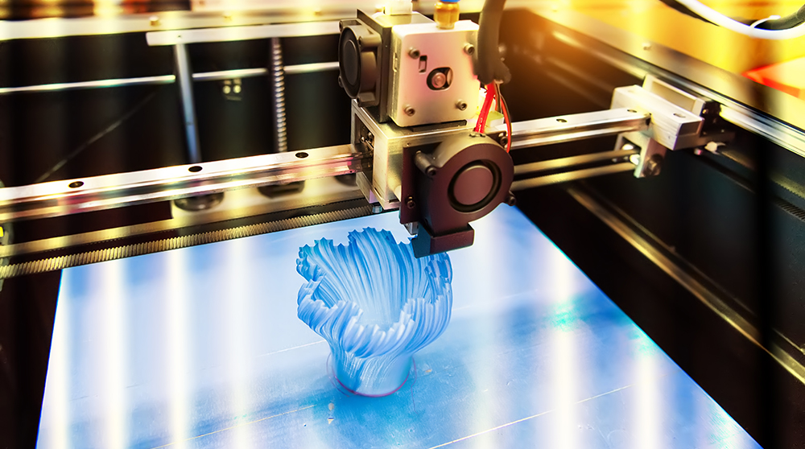
Production
Supply Chain
Sell & Relate
Lifestyle
최근에는 럭셔리업계에서도 3D 프린팅을 바탕으로 차별화 경쟁이 감지되고 있는데, 럭셔리 카테고리 중에서도 전통적 제조 기술을 고수하고 장인정신을 강조해온 워치메이커마저도 3D 프린팅을 응용하고 있다는 점이 인상적이다. 이탈리아 럭셔리 브랜드 파네라이(Panerai)는 2016년부터 제작 과정에 3D 프린팅 기술을 접목하여 실제 케이스를 만들어 출시하는 성과를 이뤄왔다. 대다수 고급 시계 브랜드가 생산이 아닌 R&D에 3D 프린팅을 접목한 것과 달리, 첨단 기술을 과감하게 수용하고 혁신 노력을 지속 중이라는 점이 돋보인다.
LVMH 산하 패션, 주얼리, 시계 분야의 여러 브랜드는 이미 3D 프린팅을 활용하며 럭셔리 그룹으로서 3D 프린팅 기술 분야 내 주도적 입지를 점하고 있는 것으로 나타난다. 이탈리아에 기반을 둔 고급 주얼리 브랜드 불가리(Bulgari)는 적층 가공과 로스트왁스 기술을 통해 유니크한 주얼리를 제작하고 있고, 자사 산하 럭셔리 하우스 디올(Dior)은 2023년 파리 패션위크에서 3D 프린팅 신발을 선보인 바 있다. 여타 스포츠 브랜드가 신발 밑창만을 3D 프린터로 제작하는 것과 달리, 디올이 공개한 신발은 신발 전체가 3D 프린터로 만들어졌다는 점에서 호평을 받기도 했다.
3D 프린팅 기술 도입을 고려하는 소비재 기업이라면 새로운 디자인과 제작 기법 고도화를 위한 연구를 통한 제조 과정의 혁신 방안 모색이 필수적이다. 아울러 3D 프린팅의 상용화가 이어질수록 먹고 살아가는 생활 영역에 대한 파급 영향이 클 것으로 전망되는 만큼 기업들의 지속적인 관심이 요구된다.
“
패션 섹터뿐만 아니라 전통 가공 방식의 중요성을 강조해온 럭셔리 브랜드도 3D 프린팅 도입에 나서며 제품 가공 프로세스 변화가 관찰
”

Slide 14


Production
Supply Chain
Sell & Relate
Lifestyle
[Supply] 퍼스트마일부터 라스트마일까지, 디지털 공급망 전환
코로나19 팬데믹에 따른 글로벌 공급망 붕괴로 수많은 기업이 혼란을 겪은 이후, 적지 않은 기업이 디지털 공급망 구축의 중요성을 인지하고 공급망의 유연성·효율성·가시성을 높이는 데 나서고 있다. 폭발적으로 증가하는 온라인 주문은 공급망 효율화에 대한 기업들의 수요를 자극하고 있다. 유통·소비재업계에서도 디지털 공급망 구축의 기본이 되는 D&A부터 블록체인, 로봇, AI까지 다양한 기술에 관심을 보이는 모습이다.
(1) 가시성 확보 위한 공급망의 디지털 전환과 블록체인 기술의 재조명
블록체인은 수년 전부터 공급망의 가시성을 제공하고 공급망 관리에 효율을 높이는 대표적인 기술로 꼽힌다. 유통·식품업계에서는 유통 이력 추적 기능에 중점을 두고 블록체인 기술 도입을 검토 중이다. 제품 유통 과정을 실시간으로 모니터링하여, 손실을 최소화하며 고객 신뢰도를 제고하기 위함이다.
식품은 유통 과정 중 변질되기 쉬운 특성상 리콜 후 전량 폐기되는 일이 빈번하게 발생하는데, 블록체인으로 이 같은 비효율적인 절차를 줄일 수 있기 때문이다. 블록체인 공급망에서는 공급망 역추적으로 문제 발생 지점을 정확하고 신속하게 파악할 수 있으며, 해당 지점을 통과한 제품만을 선별하는 것이 가능하다.
유통·식품업계의 블록체인 공급망 시장은 IBM, SAP, 마이크로소프트 등 글로벌 IT 기업이 주도하며 솔루션 개발 및 비즈니스를 전개하고 있는 상황이다. 월마트, 까르푸 등 글로벌 유통 기업과 네슬레, 돌(Dole)과 같은 글로벌 식품 기업은 IBM과 협력하여 식품 블록체인 공급망 솔루션인 IBM Food Trust 프로그램을 도입하고 자사 공급망 관리의 효율성을 높여 나가고 있다. 한편, 스타벅스는 커피 원두의 유통·판매 과정에서 가시성을 높이기 위해 마이크로소프트의 손을 잡았다.
“
유통 과정 전반을 추적·모니터링하며 공급망 투명성을 높이려는 기업들의 니즈가 확대되며 블록체인 기술이 재조명
”
[ 유통·소비재업계의 블록체인 기반 디지털 공급망 활용 방향 ]
제품 유통 이력 추적
제품 보증·정품 인증
식품 원재료의 재배 과정부터 중간 유통, 최종 소매까지 모든 이력을 블록체인으로 기록. 식품의 안전성 보장 및 폐기물 최소화 도모
제품의 정품 인증에 블록체인의 위·변조 방지 기능 활용. 고가 제품을 주로 취급하는 럭셔리업계, 와인·위스키 등 하이엔드 주류업계에서 활용
식품·유통업계 - 월마트, 까르푸, 네슬레, 돌 등 글로벌 기업은 IBM ‘푸드 트러스트(Food Trust)’ 시스템을 적극적으로 도입하여 식품 유통 이력 관리에 활용 중
럭셔리 - LVMH, 프라다 등 럭셔리 기업은 제품의 가품 여부를 판별할 수 있는 '아우라' 블록체인 컨소시엄 구축
와인 – 수천만 원을 호가하는 프리미엄 와인에 대한 소유권을 블록체인 기반의 디지털 NFT(대체불가토큰) 보증서로 거래하도록 하여 가품 리스크를 줄이고 거래 편의성을 증대
Source: 언론보도 종합, 삼정KPMG 경제연구원

Slide 15
Production
Supply Chain
Sell & Relate
Lifestyle
고가 제품을 취급하는 하이엔드 주류·럭셔리업계에서는 제품의 정품 보증 차원에서 블록체인 기술을 이용하고 있다. 블록체인을 통해 제품의 정품 인증이 이뤄지도록 한 방식으로, 블록체인이 가진 위·변조가 불가능한 특성을 활용했다.
대표적으로 한 병에 수천만원을 호가하는 파인 와인 섹터에서도 블록체인을 활용한 정품 인증에 관심을 보이고 있다. 위조가 불가능한 블록체인 기반 디지털 보증서와 이를 거래할 수 있는 마켓플레이스는 와인업계 그리고 와인 구매자가 가진 고질적인 문제인 ‘진품 보증’과 ‘운송·보관’ 이슈에 대한 해결책을 제시한다. 와인 NFT 마켓플레이스에서 소비자는 실물 와인과 매칭되는 가품 우려가 없는 보증서를 구매하고, 필요한 시기에 실물 와인으로 교환할 수 있다. 원할 경우 재판매 하거나 선물할 수도 있다. 소비자가 구매한 실물 와인은 마켓플레이스가 보유한 창고나 보안시설에 보관되므로 소비자는 잦은 이동과 잘못된 보관으로 와인 품질이 저하될 가능성에 대한 걱정을 덜 수 있다. 이 같은 방식으로 운영되는 대표적인 블록체인 기반의 와인 마켓플레이스로 해외에서는 블록바(BlockBar), 큐레이티드(Crurated) 등이 있으며 국내에서는 와넥스, 블링커스의 ‘뱅크오브와인’ 등이 등장해 파인 와인 유통의 판도를 흔드는 중이다.
럭셔리업계에서는 명품 브랜드를 필두로 블록체인 기술 도입이 확대되기 시작해 이제는 고가 시계 브랜드도 블록체인을 받아들이고 있다. 스위스 명품 시계 브랜드 바쉐론 콘스탄틴(Vacheron Constantin), 브라이틀링(Breitling), 오데마피게(Audemars Piguet) 등은 아리아니(Arianee)라고 불리는 블록체인 컨소시엄을 설립했다. 아리아니는 LVMH, 프라다(Prada), 까르띠에(Cartier) 등이 합작해서 만든 아우라(Aura) 컨소시엄과 유사한 개념으로, 시계 고유 번호가 등록된 인증서를 발행해줌으로써 정가품을 가려낸다. 파네라이, 바쉐론 콘스탄틴 등 럭셔리 워치메이커는 아리아니와 파트너십을 통해 빈티지 타임피스나 리미티드 제품에 대해 블록체인 기반 인증을 확대 적용 중인 것으로 알려졌다.
유통·소비재산업 공급망에서 블록체인의 응용 분야는 아직도 무궁무진하다. 특히 최근 의약품, 신선식품 등 온도 관리가 필수적으로 수반되어야 하는 제품 유통에는 콜드체인 물류가 중요한데, 블록체인은 콜드체인 운송 과정에서 온도를 모니터링하고 이상 온도가 감지될 경우 즉각적으로 대처하기 위한 용도로도 활용되고 있다.
또 패션업계에서는 ESG(Environmental·Social·Governance) 관점에서 각종 원단·부자재 생산부터 유통에 이르는 프로세스를 모니터링하기 위한 수단으로서 활용되는 경우도 존재한다. 예컨대 전 세계 다이아몬드 시장을 석권하고 있는 드비어스(De Beers)는 2022년 블록체인 기반 추적 플랫폼 ‘트랙커(Tracr)’를 론칭했는데, 다이아몬드 원석의 흠을 지속 식별, 추적하는 데 활용하는 한편 다이아몬드 불법 채굴에 대한 소비자 우려를 잠재워 신뢰도를 높이겠다는 포부이다.
이처럼 유통·소비재업계에서 블록체인 기술 도입 및 생태계 참여가 기업의 경쟁력 중 하나로 자리잡을 미래도 멀지 않은 것으로 보인다. 블록체인 공급망은 처음 등장했던
“
블록체인의 위·변조가 불가능한 특성을 활용해 럭셔리·와인업계에서는
정품 인증 목적으로 활용
”

Slide 16
Production
Supply Chain
Sell & Relate
Lifestyle
당시 상당수 기업의 관심을 받았으나, 최근 로봇 등 공급망의 속도를 높여주는 기술에 보다 관심이 쏠리면서 기업의 투자에서 우선순위가 다소 낮아진 것이 사실이다. 그러나 미국 FDA(Food and Drug Administration, 식품의약국)가 고위험군 식품 유통 이력에 대한 전자기록 관리 의무화를 추진하는 등 외부 규제환경 변화가 감지되고, 안전성·성분에 대한 소비자 우려 또한 높아지며 유통·소비재 기업은 책임있는 공급망 구축에 힘을 실어야 할 때이다. 단기적 효율보다 ‘안정’에 중점을 두고 리스크 관리를 위한 전략적 대안을 마련할 필요가 있다.
(2) AI와 로봇 기술의 전쟁터, 물류 자동화 시장
물류는 단순 상품의 운반을 넘어 기업의 핵심 경쟁력으로 부상하고 있다. 이커머스 시장의 성장, 인건비 상승 등의 요인으로 기업들의 물류 자동화 움직임이 점차 가속화되고 있다. 이를 위한 물류 프로세스 고도화는 이제 유통·소비재 기업이 당면한 주요 과제로 떠올랐다. 특히 물류센터 내부의 자동화 도입 움직임이 거세다. 시장조사기관 마켓앤마켓(MarketsandMarkets)에 따르면 글로벌 물류 자동화 시장 규모는 2023년 327억 달러에서 2028년 512억 달러로 연평균 성장률 9.4%를 기록하며 성장할 것으로 전망된다.
자동화 풀필먼트 센터를 보유한 기업은 보다 많은 상품을 처리할 수 있어 효율성을 제고할 수 있을 뿐 아니라 공급업체에 풀필먼트 서비스를 제공하며 추가적인 수익을 창출할 수 있기 때문이다. 또한 수요 예측 및 재고 관리의 효율화를 높일 수 있다는 이점도 존재한다.
로봇과 D&A, 클라우드, AI를 결합하여 완전한 물류센터 자동화를 이루고자 하는 기업들의 움직임 역시 활발한 가운데, 로봇과 인공지능은 물류센터 자동화의 핵심 기술로 여겨진다. 특히 물류센터 내부 이송, 피킹(Picking), 소팅(Sorting)과 같은
“
AI, 로봇, 클라우드, D&A 등 첨단 ICT를 결합해
제품 인식 – 분류 – 피킹 등 풀필먼트 과정의 자동화로 효율성 향상
”
[ 글로벌 물류 자동화 시장 규모 추이 및 전망 ]
[ 해외 주요 유통업체의 자동화 물류 투자 현황 ]
CAGR(2023~2028) 9.4%
기업명 | 투자 동향
Amazon | ’22년 9월, 벨기에의 물류 자동화 설계·제조 분야 전문업체 Cloostermans 인수
Walmart | 자사 물류센터에 AI 로봇 창고 자동화 시스템 도입 위해 ’22년 6월 로봇 전문업체 Symbotic에 투자 ’22년 10월, 로봇 풀필먼트 기술 보유한 Alert Innovation 인수로 온라인 식료품 주문처리 능률 향상
Ocado | ’20년 11월 미국 기반 AI 기반 피킹 로봇 제조업체 Kindered Systems와 Haddington Dynamics를 인수 ’23년 5월, AMR(Autonomous Mobile Robot, 자율이동로봇) 제조업체 6 River Systems를 인수
512
억 달러
327
억 달러
2023
2028
Source: MarketsandMarkets, 삼정KPMG 경제연구원
Source: PitchBook, SEC, 삼정KPMG 경제연구원

Slide 17
Production
Supply Chain
Sell & Relate
Lifestyle
프로세스에서 인공지능 로봇을 활용한 자동화가 상당히 진전된 상태이다. AI가 탑재된 AMR(Autonomous Mobile Robot, 자율이동로봇)은 물류센터 내 최적 경로를 감지해 장애물을 피하면서 상품을 운반하여 내부 운송에 드는 노동력을 최소화시키고 있으며, 로봇팔은 상품을 인식·분류하고 피킹하는 과정의 효율성을 높여 나가고 있다.
아마존과 월마트 등 글로벌 유통 기업은 이미 로봇 중심의 물류센터를 구축해 생산성을 제고 중이다. 아마존은 대표적인 글로벌 이커머스 기업이자 풀필먼트 기업으로 지속적인 로봇 개발을 통해 로봇팔, 자율이동로봇 등이 적용된 최첨단 물류센터를 선보이며 자동화 혁신을 선도하고 있다.
월마트 역시 로봇 기술을 통한 물류 프로세스 효율화에 적극적이다. 월마트는 2021년 AI 기반 물류 로봇 시스템 기업 심보틱(Symbotic)과 제휴를 발표, 자사의 지역 거점 물류센터에 심보틱의 로봇 시스템 도입 계획을 밝혔으며, 2022년 6월에는 심보틱 지분 62.2%를 확보하며 협업 범위를 더욱 넓혔다. 또한 2022년 하반기에는 로봇 풀필먼트 기술 전문 기업 얼럿 이노베이션(Alert Innovation) 인수에도 뛰어들며 풀필먼트 자동화 역량을 강화하는 모습을 보였다.
영국의 유통업체 오카도(Ocado)는 ‘CFS(Customer Fulfillment Center)’라 일컫는 풀필먼트 센터를 구축해두고 있다. 물류센터 내부에서는 AGV(Automated Guided Vehicle, 무인운반차량), 소팅봇(Sorting Bot), 무인지게차(Driverless Forklift) 등이 바둑판 격자 형태로 설치된 레일을 따라 이동하며 제품을 집어 들고, 운반하는 등의 작업을 수행한다. 물류센터에는 오카도가 자체 개발한 ‘OSP(Ocado Smart Platform)’ 시스템이 적용되어 있는데, 이는 스마트한 수요 예측과 효율적인 재고 관리를 돕는 데 쓰인다. 오카도는 투자를 통해 기술 커버리지를 넓히는 한편 기술 내재화로 경쟁력을 제고 중이다. 2023년 5월에는 AMR 제조업체 6리버시스템즈(6 River Systems)를 인수했는데, 이번 투자를 통해 물류센터 내 유연성과 자동화율을 함께 끌어올릴 수 있을 것으로 기대하고 있다.
지금까지 물류 자동화 기술의 개발이 물류센터 내부 이송·피킹·소팅에 집중되었다면 향후에는 상·하차, 검수·포장 영역까지 기술 진전이 이루어질 것으로 전망된다. 하지만 상·하차 작업 및 검수·포장 분야의 경우, 관련 기술은 존재하나 인력 투입 대비 충분한 생산성이 담보되지 않아 아직까지 상용화는 어려운 상태이다. 그러나 현재 수준의 기술 발전 속도라면, 자동화 기술이 물류센터 전 영역으로 확대 적용되기까지 그렇게 오랜 시간이 걸리지 않을 것으로 보인다.
유통·소비재 기업에게 물류 경쟁력은 더 이상 부수적인 요소가 아닌, 기업이 존속하기 위해 필수로 갖춰야 할 핵심 역량이 되고 있다. 앞으로 물류 부문에서의 생산성 극대화, 유연성 강화 등은 자동화 물류 기술에 의해 가능하게 될 것이며, 이에 유통·소비재 기업은 물류센터 자동화를 위한 투자, 기술 내재화 등에 적극 대응해야 할 때이다.
“
글로벌 유통업체, 풀필먼트 자동화 관련 기술 투자를 확대, 내재화하며 경쟁력 제고
”

Slide 18




Production
Supply Chain
Sell & Relate
Lifestyle
(3) 하늘로 번진 라스트마일 딜리버리 혁신 경쟁
물류의 마지막 단계, ‘라스트마일 딜리버리(Last Mile Delivery)’에서도 혁신이 이뤄지고 있다. 고객이 필요로 하는 것을 장소에 관계없이 즉각적으로 제공하는 ‘온디맨드(On Demand)’ 배송 역량 여하에 라스트마일 시장 주도권이 결정될 것으로 보임에 따라 글로벌 기업은 배송 혁신에 박차를 가하고 있다. 라스트마일 경쟁이 지난 수년간 지상에서 이뤄졌다면, 이제는 하늘에서도 경쟁을 이어가고 있다는 점이 눈에 띄는 변화이다. 스태티스타는 전 세계 자율주행 배송 시장 규모가 2023년 172억 달러 수준으로 추정하고, 2028년까지 연평균 성장률 24.5%로 지속 성장할 것으로 내다봤다.
기업들은 드론, 자율주행 배송 로봇 등을 통한 무인 딜리버리를 전략적 대안으로 두고, 성능·안전성을 검증에 착수했다. 일부 유통·소비재 분야 선도 기업은 이미 무인 딜리버리 분야 기술 스타트업과의 협업을 통해 시범 사업을 마친 뒤 무인 배송 서비스를 개시한 것으로 알려졌다. 미국 월마트는 2020년 가정용 코로나19 테스트키트 품목에 대해 드론으로 시범 배송한 데 이어, 같은 해 미국 기반 드론 기술·서비스업체 두 곳과의 제휴를 통해 생필품, 식료품 등으로 배송 제품 범위를 확장했다. 이 밖에 일본 라쿠텐도 드론 배송을 전개 중이며, 치킨 프랜차이즈를 운영하는 교촌치킨은 국내 F&B업계 최초로 2023년 8월 드론 물류 배송 스타트업 파블로항공과 드론을 활용한 배송 서비스 개발 관련 양해각서를 체결하기도 했다.
자체 기술 개발에 나서며 무인 딜리버리 시장에서 기술 경쟁우위를 확보하려는 기업도 보인다. 구글과 아마존 양 사는 무인 배송을 위한 드론을 개발한 가운데, 더 빠른 배송을 위해 드론을 지속적으로 고도화하고 있다. 구글의 경우, 모회사 알파벳의 드론 배송 전문 계열사 윙(Wing)을 통해 2019년부터 드론 배송 사업을 전개 중이다. 윙의 드론이 목적지까지 도달하는 평균 시간은 10분 내외로 확인되며, 2022년 기준
“
드론 및 배송 로봇으로 무인 딜리버리를 실현하며 차별화 배송 서비스를 제공하려는 기업 간 경쟁 심화
”
[ 전 세계 자율주행 배송 시장 규모 ]
[ 글로벌 주요 기업 간 자율주행 배송 경쟁 현황 ]
(십억 달러)
’20년부터 드론 기술·서비스업체 집라인(Zipline), 드론업(DroneUp), 플라이트렉스(Flightrex) 등과의 협업으로 드론 배송 개시, 확대. ’22년 말 기준 6,000건 이상의 유료 드론 배송 제공
구글 모회사 알파벳이 운영하는 드론 배송 서비스업체 윙(Wing)은 ’19년 호주에서 첫 드론 배송 상용화 이후 미국, 호주, 핀란드, 아일랜드 등으로 배송 권역을 확대. ’22년 10월 기준 누적 배송 건수는 10만 건 이상
CAGR(2023~2028) 24.5%
자체 개발한 드론 ‘MK30’에 타 기체 및 장애물 자동 감지·회피 가능 시스템을 탑재해 안전성을 강화했고, ’23년 4월 우천 시 비행 가능한 시스템을 추가. 다만, ’23년 1~4월까지 드론 배송 건수가 100건에 그침
’20년 9월, 중국 유통그룹 알리바바는 배송업무에 최적화된 자율주행 물류 로봇 ‘샤오만뤼(Xiaomanlv)’를 론칭. ’20년 9월부터 ’22년 3월까지 누적 배송 건수는 1,000만 건 이상으로 나타남
Source: Statista, 삼정KPMG 경제연구원
Note: 2023~2028년은 전망치
Source: 언론보도 종합, 삼정KPMG 경제연구원

Slide 19
Production
Supply Chain
Sell & Relate
Lifestyle
10만여 명이 거주하는 지역에서 일 평균 약 1,000여 개에 달하는 패키지를 배송할 만큼 상당히 높은 수준의 배송 역량을 보유한 것으로 평가된다. 한편 윙의 핵심 경쟁력은 ‘오토로더(Autoloader)’와 ‘윙 딜리버리 네트워크(Wing Delivery Network)’라는 신규 드론 운영체제에 있는 것으로 나타난다. 일반 무인 드론으로 배송을 하려면 사람이 물건을 실어줘야 할 뿐 아니라, 단편배달만 가능하다는 또 다른 한계점이 있었다. 반면 윙이 선보인 차세대 드론 기술로는 드론 이착륙과 재충전 자동화가 가능하며, 연속배송이 가능해 졌다는 점에서 아마존과 또 다른 측면에서 독보적인 기술력을 선보일 것으로 기대된다.
아마존은 자사가 개발한 드론을 이용해 2022년 말 미국 캘리포니아주 및 텍사스주에서 30분 배송을 목표로 ‘프라임에어(Prime Air)’ 서비스를 개시했다. 아마존은 이제껏 제기되어 온 드론 배송의 한계점을 극복하는 데 주력 중이다. 우선 비행 경로 중 드론이 장애물이나 다른 기체를 자동 감지하고 회피할 수 있는 시스템을 드론에 탑재했고, 2023년 초에는 우천 시에도 비행 가능한 시스템을 더했다. 드론 배송에 대한 꾸준한 투자에도 불구하고 아마존의 드론 배송 사업은 지지부진한 모습이다. 이에 아직까지 드론 배송 제공 지역을 확대하지 못하고 있으며, 아마존이 드론 사업을 활성화시킬 수 있을지 여부에 귀추가 주목된다.
미국이 기술 측면에서 배송용 드론 시장을 주도하고 있는 상황이지만, 여전히 FAA(Federal Aviation Administration, 연방항공국)의 규제 강도가 심해 시야에서 벗어나거나 현장 감시 없이는 운행이 불가능하다는 한계가 존재한다. 안전성 입증은 드론 배송 시장 선점을 위한 기업의 남은 도전과제인 것이다.
한편 배송용 드론 외, 자율주행 로봇도 무인 딜리버리를 실현시킬 대표적인 배송 혁신 수단이다. 중국 최대 유통그룹 중 하나인 알리바바는 2020년 자율주행 로봇 ‘샤오만뤼(Xiaolanlv)’로 급증하는 배송 수요에 대처 중이다. 샤오만뤼는 1회 충전만으로도 100km 이상의 거리 주행 능력을 가지며 하루에 최대 500건의 주문량을 소화할 수 있는 무인 배송로봇으로, 중국처럼 넓은 지역 내 배송에 최적화되어 있다. 알리바바는 샤오만뤼를 2021년부터 2년 연속 중국 최대 쇼핑 행사 광군제에 투입해 실제 택배 효율을 높이는 데 활용하고 있다. 가령 샤오만뤼는 2022년 광군제가 개최된 12일간 약 200만 개 패키지를 처리했는데, 이는 2021년 택배 물량의 두 배 수준으로 배송 속도 및 품질 향상 제고에 기여 중이다.
드론·로봇으로 인한 라스트마일 패러다임의 변화가 예고되었다. 한국 정부도 2026년 로봇 배송, 2027년 드론 배송에 대한 상용화 목표 시점을 발표하고 법·제도적 기반을 마련할 계획을 밝혔다. 국내에서도 무인 딜리버리 수단을 중심으로 한 이상적 배송 체계 구축 경쟁이 심화될 것으로 전망된다. 앞서 살펴보았듯, 아직까지는 자율주행 로봇 및 배송용 드론으로 원활한 무인 배송이 이뤄지기 전 기술 개발에 대한 고비용, 기상 여건에 대한 취약성, 안전성 입증 등 선결되어야 할 이슈 해결이 남아 있다. 결과적으로 진화하는 배송 시장 주도권을 쥐고자 하는 기업은 무인 딜리버리 수단 관련 실증 실험을 지속하며 대규모 상용화를 위한 노력에 힘써야 한다.
“
기술적·제도적 한계점이 존재하나, 드론·로봇의 고도화가 지속되며 공간적 제약을 극복할 이상적 배송 수단으로서의 역할에 대한 기대감이 고조
”

Slide 20




Production
Supply Chain
Sell & Relate
Lifestyle
[Sell & Relate] 차별적 고객 경험 제공 위한 혁신 경쟁
기술은 판매 및 고객과 상호작용하는 과정에도 활용되며 유통·소비재산업 밸류체인 전반의 변화를 이끌고 있다. 초개인화 시대를 맞아 개인 맞춤형 경험을 제공하려는 기업들의 움직임이 분주하다. 기업들은 디지털 기술로 고객 경험을 재창조하기 위한 전략을 모색 중이다. 이 같은 시도는 비단 유통업계뿐 아니라 소비재업계로 확산되면서 고객 경험을 혁신하려는 기업들의 움직임이 당분간 이어질 전망이다.
(1) 다양한 기술 결합으로 재창조되는 고객 경험
유통·소비재 기업은 맞춤형 쇼핑 경험을 위해 고객 여정과 자사 비즈니스와의 효과적인 상호 연계 방안을 모색하고 있는 것으로 확인된다. 기업들은 이를 위해 생성형 AI, D&A, AR·VR 등 다양한 기술을 활용 중이다.
패션·화장품 분야 기업들은 AR·VR, AI 등을 활용해 개개인의 상세 요청사항을 세밀하게 반영한 맞춤형 제품으로 초개인화 실현에 나섰다. 한국의 LG생활건강은 2022년 미국의 헤어케어 전문업체 파루크시스템즈(Farouk Systems)와 함께 스마트 맞춤형 염모제 시스템 ‘LG CHI Color Master’를 개발했다. AI와 AR을 활용한 솔루션으로, 염색 후의 모습을 예측하여 보여주기도 하고, 소비자가 원하는 염색약 컬러를 2분 내에 즉석으로 제조해주기도 한다. LG생활건강 외에도 나이키 등 많은 국내외 기업이 초개인화 디지털 경험을 제공하기 위한 시도를 지속함에 따라 앞으로 소비 방식 자체에 변화가 뒤따를 것으로 예상된다.
한편 온·오프라인 리테일업계에서는 챗GPT 등 AI를 기반으로 한 대(對)고객 서비스 차별화 경쟁이 치열하다. 이제까지의 챗봇은 공통된 기능적 이슈나 궁금증 해소를 위해 정해진 매뉴얼을 읊는 수준에 그쳤다면, 챗GPT 등장과 함께 고객과 직접
[ 고객 경험을 혁신하기 위한 핵심 기술 ]
고객 경험 고도화
생성형 AI
상품 개발 과정에 생성형 AI 및 챗GPT 등을 활용하여 고객의 요구사항이 세밀하게 반영된 제품·서비스로 고객 만족도 확대, 락인(Lock-in) 효과 증진
NFT
메타버스
몰입형 경험 제공
가상 세계가 소비자와의 접점 형성이 가능한 공간으로 부상. NFT, AR·VR·MR, AI 등으로 가상 경험 제공 시도 활발
AR·VR· MR
Source: 삼정KPMG 경제연구원
[Glossary]
생성형 AI(Generative AI)
생성형 AI는 대규모 데이터를 딥러닝 기반으로 학습하여, 텍스트, 이미지, 음악 등 다양한 콘텐츠를 생성하는 인공지능 기반의 기술
챗GPT(ChatGPT)
Open AI에 의해 2022년 11월 공개된 대규모 언어 모델(LLM, Large Language Model)을 기반으로 만들어진 생성형 AI 모델. 쉽게 말해 대화형 인공지능 모델을 말함
GPT는 ‘Generative Pre-trained Transformer’의 약자로, 대규모 텍스트 데이터를 기반으로 사전 학습된 인공지능 모델을 의미

Slide 21
Production
Supply Chain
Sell & Relate
Lifestyle
대면하는 것과 비슷한 수준으로 채팅 서비스가 고도화되고 있다. 기업들은 맞춤형 쇼핑 경험을 제시하는 데 초점을 두고 대화형 AI를 활용한 서비스 개발을 진행 중이다. 글로벌 이커머스 시장을 선도해온 아마존도 챗봇 활용에 나섰다. 글로벌 아마존은 2023년 5월, 자사 검색 기능에 대화형 AI를 접목해 개인 취향에 맞는 제품을 추천·제시, 다양한 제품을 비교하고 구매할 수 있는 기능을 제공하겠다는 포부를 밝힘으로써 고객 경험의 개인화를 이끌고 있다.
이탈리아의 와인·식품 마케팅 기업 IWCB는 오픈AI(Open AI)의 챗GPT를 활용, 맞춤형 소믈리에 서비스를 내세웠다. 특정 음식과 어울리는 와인 또는 소비자 개인 셀러에 보관중인 와인과 어울리는 음식을 페어링 해주는 개인 맞춤형 AI 소믈리에인 것이다. IWCB는 이전에 마셔본 와인과 지난 추천 리스트를 기억하고 이를 모두 고려하여 와인을 추천·제안한다. IWCB의 전략은 축적된 데이터 인사이트를 통한 맞춤형 고객 경험을 제공하려는 방안으로 해석 가능하다.
전에 없던 기술이 유통·소비재산업에 빠르게 흡수되면서 초개인화 서비스가 폭발적으로 증가할 것으로 예상되는 가운데, 기업들은 소비자 자신이 알지 못했던 부분까지 꿰뚫어 볼 수 있는 정확한 데이터 분석력 및 예측력 확보에 주력해야 한다는 사실을 간과해서는 안될 것이다.
(2) CX를 넘어 가상 경험(Virtual Experience)로 진화
고객 경험을 강화하기 위한 유통·소비재 기업의 노력은 물리적 현실 공간을 넘어서 가상 세계에서도 이어지고 있다. 가상 세계는 기업과 소비자가 만나는 또 다른 접점 역할을 담당하고 있으며, 앞으로 MZ세대에서 알파세대(Generation Alpha)로 소비 주도권이 넘어갈수록 가상 세계는 또 하나의 채널로서 영향력과 중요성을 지닐
“
AI, AR·VR 등 이전에 없던 신기술이 소비 단계에 접목되며 고객 경험의 초개인화가 가속화
”
[ 글로벌 유통·소비재 기업의 개인 맞춤형 고객 경험 제공 현황 ]
DoorDash (미국)
Nike (미국)
소비자가 원하는 음식점을 추천해줄 수 있는 음성 주문 방식의 AI 챗봇 기능을 론칭. 이를 통해 주문 시간을 단축하여 효율성을 높이고자 함
이스라엘 기반 컴퓨터 비전 기업 Invertex를 인수하여 3D 스캐닝과 딥러닝 기반 스니커즈 맞춤 제작 솔루션을 제공
IWCB (이탈리아)
Amazon (미국)
챗GPT 등 AI 기반으로 고객 과거 구매 데이터를 분석, 맞춤형 소믈리에 서비스 제공
챗봇을 활용해 개인 취향에 맞는 제품 추천, 여러 제품 비교·구매 기능을 제공하며 고객 경험 강화
ThreadUp (미국)
LG생활건강 (한국)
개인 맞춤화에 기반한 상품 발견-수요 예측 등의 서비스를 제공하는 스타트업 릴리AI와의 협업으로 맞춤형 상품 검색 기능 제공
염색 후의 모습을 예측해서 보여주고, 소비자가 원하는 컬러의 염모제를 즉석 제조해주는 AI·AR 기반의 맞춤형 염모제 솔루션으로 초개인화 실현
Source: 언론보도 종합, 삼정KPMG 경제연구원

Slide 22
Production
Supply Chain
Sell & Relate
Lifestyle
“
것으로 예상된다. 바야흐로 가상 세계와 현실 세계가 교차되는 하이브리드 시대가 도래했다.
유통·소비재 기업은 가상 공간에 적합한 고객 경험을 제공하기 위한 전략을 수립하고 있다. 개인화된 몰입형 경험(Immersive Experience)이 가상 세계 속 기업 성패를 좌우할 요소로 대두됨에 따라 기업들은 VR·AR, MR(Mixed Reality, 혼합현실), 메타버스, AI, NFT 등 오감을 자극할 수 있는 이들 몰입 기술에 주목하고, 가상 생태계를 넓히고 있다.
다양한 기술 중에서도 NFT(Non-Fungible Token, 대체불가토큰)을 활용해 가상 공간으로 진입하려는 시도가 유통·소비재업계 전방위로 확산 중이다. NFT란, 디지털 자산 등에 블록체인 기술로 고유 인식값을 부여해 위조나 복제할 수 없도록 만든 가상의 토큰을 말한다.
외식·식품·주류 등 F&B업계에서는 직접적 프로모션 수단으로 NFT를 활용하는 경향이 강하며, 소비자들의 구매나 프로모션 참여를 유도하는 데 이용한다. 감자칩을 유명한 프링글스(Pringles), 스카치 위스키 브랜드 조니워커(Jonnie Walker), 미국의 피자 프랜차이즈 파파존스(Papa John’s) 등은 브랜드 NFT를 한정판으로 배포했다. F&B 기업들은 소비자 이목을 끌기 위해 NFT를 이용하는 것을 넘어서 NFT 소유 고객만을 대상으로 최첨단 경험 제공, 특별 프로모션 등을 제공함으로써 고객 로열티 상승으로 연계시키기 위한 방안을 강구 중인 것으로 확인된다. NFT는 식품·외식업계와 고객 간 교류를 활성화를 촉진시키는 새로운 소통 전략 매개체로 발전해 나갈 것으로 기대된다.
가상 세계가 또 다른 고객 접점으로서 가지는 중요성 확대 ··· 기업들은 NFT·AI 등으로 가상 경험을 강화하며 소비자 몰입감과 만족도를 높이는 데 주력
”
[ 유통·소비재업계의 NFT 활용 현황 ]
섹터 | 기업명 | 내용
식품 | Pringles | 감자칩 브랜드로 잘 알려진 미국의 프링글스(Pringles)는 ’21년 NFT 플랫폼 라리블(Rarible)을 통해 가상화폐로만 구매 가능한 NFT 아트를 선보임. 단 50개 한정판으로 제작된 해당 NFT는 과자 캔 가격에 해당하는 0.0013ETH(약 2달러)로 입찰가를 시작했으나 단 며칠만에 수백배 상승하는 성과 달성
외식 | Papa John’s | 미국 피자 프랜차이즈 파파존스(Papa John’s)는 고객들에게 최첨단 경험 제공 및 충성도 확보 목적으로 ’23년 푸드 메타버스 플랫폼 원레어(OneRare)와 파트너십을 체결, 자사 인기메뉴 레시피가 담긴 NFT를 메타버스상에 첫 출시
주류 | Jonnie Walker | 스카치 위스키 브랜드 조니워커(Jonnie Walker)는 블록바와 함께 ’22년 말 독점 NFT를 한정판으로 출시하고, 커스터마이징 디자이너 반디더핑크(VANDY THE PINK)와의 콜라보레이션으로 탄생한 조니워커블루라벨(Jonnie Walker Blue Label)의 최종 디자인의 결정할 수 있는 투표권 등을 제공
패션 | Nike | 나이키는 ’21년 NFT 스튜디오 아티팩트(RTFKT)를 인수, NFT 사업 확장 의사를 공표한 뒤 NFT 스니커즈와 실물 제품과의 연계 작업을 지속 중. ’23년 상반기 NFT 스니커즈 10종을 출시에 이어, NFT 소유자에게 함께 배송되는 실물 운동화에 NFT와 연동 가능한 ‘RTFKT WM CHIP’을 부착
럭셔리 | Tiffany & Co. | 티파니앤코(Tiffany & Co.)는 ’22년 NFT 팬던트 제품을 250개 한정 출시. 자사 브랜드 실물 제품으로 교환 가능한 프로모션을 제시하며 현실 세계와의 융합을 강화
Source: 각 사, 언론보도 종합, 삼정KPMG 경제연구원

Slide 23
Production
Supply Chain
Sell & Relate
Lifestyle
많은 패션·럭셔리 브랜드도 NFT가 브랜드 아이덴티티를 효과적으로 전달할 수 있다는 수단이라는 데 공감하며, NFT 제작에 적극 나서고 있다. 패션 브랜드의 NFT는 독보적 디자인과 더불어 오랜 기간 쌓아온 브랜드 가치와 이미지가 녹아 있어 대체 불가능한 작품으로서 인정받는 가치가 높은 편이다.
럭셔리 브랜드 중에서는 이탈리아 돌체앤가바나(Dolce & Gabbana) 및 티파니앤코(Tiffany & Co.) 등이 NFT를 적극 활용 중이다. 돌체앤가바나는 2021년 NFT 마켓플레이스 UNXD와 협업하여 데뷔 컬렉션 ‘콜레치오네 제네시(Collezione Genesi)’에 모티브를 둔 NFT를 선보였다. 해당 NFT는 브랜드 고유 역사적 가치가 깃들어 있다는 점에서 높은 가치를 인정받았으며 출시 후 총 1885.73ETH(약 600만 달러)의 낙찰가를 올렸다. LVMH 소유 럭셔리 주얼리 브랜드 티파니앤코(Tiffany & Co.)는 체인(Chain)과의 협업을 바탕으로 2022년 자사 브랜드의 실물 팬던트 제품으로 교환 가능한 NFT 팬던트 ‘엔에프티프(NFTiff)’를 출시했다. 개 당 30ETH(약 5만 달러)로 역대 최고가 수준의 NFT라는 점에서 업계 이목을 끌었다. 티파니앤코 NFT는 약 20분 만에 매진됐으며, 1,250만 달러의 수익을 거둔 것으로 확인됐다. 패션 브랜드 중에서는 나이키의 행보가 두드러지는데, 나이키는 2021년 12월 NFT 기반 스튜디오 아티팩트(RTFKT)를 인수하고 본격적으로 실물 제품과 NFT 연계 작업을 지속 중이다.
패션산업에서는 변화하는 트렌드에 속도감 있게 대응할 수 있는 역량이 기업의 핵심 경쟁력으로 지목되기도 한다. 패션업계는 NFT 외에도 온라인·가상 세계에서만 볼 수 있는 ‘AI 패션’으로 신개념 고객 경험을 창출하며 소비자 니즈 변화에 빠른 속도로 대응 중이다. AI 패션은 실물로 존재하지는 않지만, 실제 존재하는 것과 같은 몰입감을 선사하며, 소비 시장에 상당한 센세이션을 불러일으키고 있다.
2023년 4월 미국 뉴욕에서는 세계 최초로 생성형 AI 패션쇼가 개최되며 패션산업의 혁신 속도를 높인 바 있다. 생성형 AI는 특정 요구에 따라 이미지, 영상, 음악 등 새로운 콘텐츠를 능동적으로 창조해낼 수 있는 인공지능 기술을 의미하며 기존 전통 방식으로 이뤄져왔던 디자인부터 패션쇼 개최까지 전 과정에 응용되며 화두를 모았다. AI 패션쇼에서는 디지털 휴먼 모델이 AI로 디자인된 의류를 입고 나와 런웨이 하는 장면이 연출되었는데, 이는 통상적으로 디자이너가 실제 의류를 제작한 뒤, 패션쇼에서 대중에게 공개하는 일련의 절차가 도치되었다는 점에서 특징적인 변화라고 할 수 있다.
앞으로 가상 세계와 가상 경험 설계에 집중하는 유통·소비재 기업은 늘어날 것으로 전망된다. 잘파세대(Zalpha, Z세대와 알파세대)에게 가상 세계는 현실 세계를 축소시킨 공간이 아닌, 무한한 가능성이 열려 있는 현실 세계의 ‘확장판’일 수 있다. 기업들은 잘파세대 소비자 입장에서 가상 세계를 바라보고, 현실 세계와 가상 세계를 유기적으로 결합시킬 수 있도록 VX(Virtual Experience, 가상 경험) 설계 전략을 선제적으로 수립해야 한다. 가상 세계를 선제적으로 선점하는 기업이 미래 디지털 생태계에서도 영향력을 확대해 나갈 수 있을 것이다.
“
고객 경험(CX, Customer Experience)을 넘어 가상 경험(VX, Virtual Experience) 설계를 선제적으로 준비할 필요
”

Slide 24
[Issue Brief] 무인매장, 오프라인 리테일의 미래 (1/2)
여전히 진화 중인 미래형 리테일, 무인매장
아마존이 2016년 미래형 무인 소매점 ‘아마존고(Amazon Go)’를 발표한 지 7년이 지난 현재까지도 자율형 매장(Automated Stores)은 국내외 유통·소비재업계 초미의 관심사다. 더욱이 팬데믹 이후 확산된 비대면 소비 트렌드가 유통·소비재업계 내 디지털 기술 혁신을 부추기면서 무인화 바람이 지속되고 있는 상황이다. 인건비 상승으로 골머리를 앓고 있는 오프라인 리테일의 경우 초소형에서 대규모로 자율형 매장 형태를 멀티 포맷으로 점차 확장하고 있으며, F&B와 패션 등 타 섹터에서도 무인화 열기가 뜨겁다.
많은 유통·소비재 기업은 무인매장과 관련하여, 인력 운영 측면에서나 상품 관리 등 비즈니스 운영 전반에 대한 효율성 제고라는 기대효과를 바라보고 있다.
하지만 24시간 무인으로 운영되는 완전 자율형 매장은 아직까지 기술적·비용적 측면에서 뿐만 아니라 개인정보 침해 우려, 제한된 판매 품목, 수익성 등 여러가지 해결해야 할 문제가 많다. 이 같은 이유로 무인화 관련 기술 개발은 빠른 속도로 이어지고는 있지만, 일반 매장과 자율형 매장 구조를 동시에 취하는 하이브리드 무인매장 중심의 상용화 트렌드가 이어질 것으로 예상된다.
한편 무인매장 원조격인 아마존고를 통해 살펴본 자율형 매장의 운영 형태는 다음과 같이 정리해볼 수 있다. 아마존고 모델하에서는 해당 기업·브랜드의 자체 애플리케이션 혹은 신용카드 등으로 고객이 입장하면, 입장과 동시에 매장 내 설치된 카메라 및 센서 등 첨단 기술로 고객 동선이 자동 인식·추적되고 쇼핑한 물건을 파악해 계산이 자동으로 완료되는 방식으로 운영된다.
[ 주요 기업의 무인매장 구축 현황 ]
기업명 | 주요 내용
Family Mart (일본) | 패밀리마트는 일본 무인기술업체 TTG(Touch To Go)와 자율형 매장 구축으로 인력 운영 효율을 높임 천장에 부착된 AI 카메라와 중량 감지 센서 기능으로 계산 과정의 자동화를 도모. 결제가 완료되지 않은 경우 문이 열리지 않도록 설계. 한편 애플리케이션 설치 혹은 생체인증 방식이 아닌 교통카드 등 IC카드 기반 결제 방식으로 고객 편의를 제고 '22년부터 '24년 말까지 무인 결제 매장 1,000개 점 출점 계획을 제시한 가운데, 주거지역을 비롯 상업시설·대학교·고등학교 등으로 출점 지역 범위를 넓혀 매장 수를 적극 늘리고 있음
Casino Group (프랑스) | 프랑스 유통 대기업 카지노그룹(Groupe Casino)은 하이퍼마켓 및 도심형 슈퍼를 중심으로 전개하는 자회사 모노프릭스(Monoprix)를 통해 ’20년 초소형 완전 자율형 매장을 구축 이스라엘 기반 셰켈브레인웨이(Shekel Brainweigh)와 함께 18m² 규모의 완전 자율형 매장을 구축. 고객 개인정보 침해 방지를 위해 매장 내 카메라를 설치하지 않는 대신, 1인 이용 방식으로 제한하고, 미세한 제품 무게 차이까지 인식 가능한 AI 기반 스마트 선반을 구축하여 비접촉식 쇼핑 경험을 제공
Zabka (폴란드) | 폴란드의 유통업체 자브카(Zabka)는 대화형 3D 아바타를 쇼핑 어시스턴트로 둔 최첨단 무인매장을 구축하며 리테일 테크 기업으로 도약. '21년 6월 소형 무인매장 ‘Zabka Nano’를 구축한 이후 '23년 1월 기준 50개 이상의 매장을 보유 컴퓨터 비전 AI 운영 솔루션 기술을 보유한 미국의 아이파이(AiFi), 대화형 3D 아바타 생성 기술을 보유한 폴란드의 비르베(Virbe)와 협업
Fast Retailing (일본) | 일본 패스트리테일링(Fast Retailing)의 대표 브랜드 유니클로(Uniqlo)는 옷에 RFID 기술을 적용한 태그를 부착해 계산대 바코드에 옷이 든 장바구니를 대기만 하면 자동으로 총액을 산출하는 혁신적 셀프 계산 시스템을 공개. '22년 기준 유니클로 매장이 있는 25개 국 중 14개 국에 셀프 계산 시스템 기반 매장을 구축
Source: 각 사, 언론보도 종합, 삼정KPMG 경제연구원

Slide 25
[Issue Brief] 무인매장, 오프라인 리테일의 미래 (2/2)
글로벌 유통업계 무인매장 전개 현황
유통업계에서는 아마존고 방식을 차용하고 있는 기업도 상당수 보이지만, 아마존고 모델에서 소비자가 느꼈던 불편한 요소에 집중하고 변화시키는 기업도 관찰된다.
기존 아마존고 방식에서는 소비자가 매장에 입장하기 전 해당 업체 애플리케이션을 다운로드 받아야하는 경우가 다수였는데, 이 같은 절차가 다소 번거로워 무인매장에 대한 접근성을 저해할 수 있다고 보았기 때문이다. 아울러 무인으로 운영되는 매장 특성상 제품에 대한 궁금증 등을 해결하지 못하는 경우도 더러 발생한다. 이에 폴란드의 자브카(Zabka)와 일본 패밀리마트 등은 고객 편의성, 보안을 강화하기 위한 측면에 집중하며 기술적 변화를 꾀하고 있다.
소비재업계로 번진 무인화 바람
아마존고가 불러 일으킨 무인매장 돌풍은 타 소비재업계에도 영향을 미치고 있다. 패션업계에서는 고물가로 각종 운영비 부담이 늘어나자 IT 기술을 융합한 스마트 매장 전환을 서두르고 있다.
유니클로(Uniqlo)는 RFID(무선주파수인식시스템) 무인 계산대를, 패스트패션의 대표주자 자라(Zara)는
스마트 피팅룸과 무인 계산대를 접목한 매장을 내세우고 있다. 유니클로가 2019년 선보인 결제 방식을 보면, 소비자가 장바구니를 무인 계산대에 갖다 대면 제품을 일일이 꺼내지 않고도 장바구니 안에 든 품목 전체를 자동 인식해 품목 개수·명칭·총 결제액 등을 빠르게 산출해주는 것으로, RFID와 같은 단순 기술로도 실용적인 고객 경험을 제공 중이라는 평가이다. 외식업계는 로봇이 주도하는 무인 레스토랑에 주목한다. 중국 유통공룡으로 불리는 알리바바는 자회사 허마셴셩(Freshippo)을 통해 2018년 로봇허(Robot.He) 레스토랑을 개점, 접객·조리 기능을 수행 가능한 로봇을 배치시키며 로봇 레스토랑을 실현했다. 허마셴셩은 이후 로봇을 통해 고객 데이터를 확보, 데이터를 기반으로 레스토랑 시스템을 고도화시켜 나가고 있다.
한국에서도 무인매장이 급격히 늘고 있지만, 무인매장 구축에는 적지 않은 투자비용이 들기도 하고 도난·식자재 품질 관리 미흡 등 다양한 문제가 제기되는 만큼 신중한 접근이 필요하다. 무인매장 운영을 원활히 이끌 기술 경쟁력 확보도 중요하기는 하나, 기업은 무엇보다도 ①고객을 비대면으로 접객하는 데 필요한 차별적 요소, ②무인매장에 대한 소비자 접근성을 저해하는 요소, ③개인정보 보호에 관한 안전성을 강화할 요소 등을 함께 고려해야 한다.
[참고] 아마존고(Amazon Go)는 지금
그렇다면 무인매장의 원조격인 아마존고의 현황은 어떨까? 미래형 혁신 매장으로서 기대감을 받던 아마존고는 아마존이 2023년 3월, 긴축 경영의 일환으로 돌연 폐점을 발표함에 따라 론칭한지 5년 만에 정리 수순을 밟고 있다. 표면적인 정리 이유로는 수익성을 내세우고 있으나, 일각에서는 기술을 보여주는 데만 급급했다는 점을 이유로 들고 있다.
한편 무인매장 사업에서 과감히 정리하는 듯했던 아마존은 아마존고의 핵심 기술로 꼽혀온 JWO(Just Walk Out, 저스트워크아웃) 기술의 B2B 사업화로 새로운 부가가치를 창출하는 데 집중하고 있다. 아마존고의 차세대 결제 기술을 필요로 하는 유통 기업을 대상으로 이들의 디지털 시프트(Digital Shifts)를 도우려는 전략인 셈이다. 테스코(Tesco), 알디(Aldi), 스타벅스, 달라스러브필드공항 등 식료품 전문점, 커피전문점뿐만 아니라 공항 등 기술 판매처를 다각도로 모색하며 새로운 수익원을 확보하고 있다. 이를 통해 미뤄볼 때, 아마존고는 자사 핵심 기술을 보여주기 위한 테스트베드(Test-bed)로 활용하기 위한 일종의 수단이었을 뿐, 결국 무인화 기술을 바탕으로 더 큰 수익원을 확보하려는 것이 아마존이 의도했던 전략이었을 지도 모른다.

Slide 26
Production
Supply Chain
Sell & Relate
Lifestyle
[라이프스타일] 소비자 일상으로 스며드는 디지털 기술
최근 디지털 기술은 소비자 일상 속 마이크로한 영역 곳곳으로 스며들고 있다. 앞으로 우리의 삶에서 데이터와 기술이 차지할 비중은 점차 확대될 것으로 예상된다. 유통·소비재 기업은 기존 제조부터 판매 및 고객 서비스 등에 이르는 본원적 활동 영역에 그치지 않고 라이프스타일·라이프케어 분야로 디지털 생태계를 넓히려는 시도에 나서야 한다. 이를 위해 소비자 라이프스타일에 관한 데이터 통찰력이 필요하며, 소비자 생애주기에 걸쳐 중장기 비즈니스로 발전시키며 성장 모멘텀을 확보해 나갈 수 있을 것이다.
유통·소비재 기업은 소비자에 대한 높은 이해도를 바탕으로 경쟁력 확보가 가능한 주(住) 영역을 공략할 수 있다. 특히 웰니스(Wellness)에 대한 수요와 맞물려 소비자 시장의 성장세가 이어지고 있는 만큼, 기업들은 슬립테크(SleepTech), 펨테크(FemTech), 스마트홈 등 소비자의 건강한 삶을 위해 라이프스타일 분야를 비즈니스 관점으로 보려는 유통·소비재 기업의 노력이 요구된다.
(1) ‘슬립테크’가 여는 맞춤 수면 시대
하루 평균 수면 시간은 8시간으로, 인간은 평생동안 3분의 1을 잠자는 데 사용한다. 그만큼 양질의 수면이 건강한 신체와 정신을 유지하는 데 핵심 역할을 한다. 그러나 오늘날 수많은 현대인이 ‘불면증’이라는 고질적 고민을 안고 있는 것으로 나타난다. 잠 못 드는 현대인이 급증함에 따라 이에 과학적 메커니즘을 접목해 수면 질환을 탐구하고 해결하려는 분위기가 고조되는 추세다. 수면 시장은 ‘슬립테크(Sleep Tech)’라는 새로운 시장으로 거듭남과 동시에 차세대 분야로 떠올랐다. 슬립테크는 IT(정보기술)와 IoT, 빅데이터, 머신러닝 등으로 수면 상태를 분석해 불면증·코골이·수면 무호흡증·기면증 등 각종 수면장애 극복을 돕는 기술을 일컫는다.
전 세계적으로 수면장애를 겪는 사람들은 무수히 많지만, 아직까지 제대로 된 치료·관리를 받는 사람들은 일부에 불과해 관련 업계에서는 수면 시장이 가진 성장 잠재력은 보이는 것보다 훨씬 클 것으로 내다보고 있다. 즉, 수면에 대한 일상적 케어를 필요로 하는 소비자가 더 증가할 것으로 전망되면서 소비재 기업이 슬립테크 분야에 진출해 생태계를 확장해야 할 필요성이 커졌다. 이미 슬립테크 생태계 안에서
2030년 미래 일상은 어떤 모습일까? 드레스룸 내 설치된 가상 피팅용 스마트 거울로 출근 준비 시간을 단축할 수 있을 것이고, 집안 곳곳에 비치된 지능형 보안 카메라와 로봇 청소기, AI 스피커 등은 물건이 다 소진되기도 전에 소비자 취향에 꼭 맞는 물건을 추천해주고 구매 직전 과정까지 안내해 줄지도 모른다. 아울러 침실에 놓여진 스마트 조명과 스마트 매트리스가 숙면을 유도해줌으로써 지금보다도 어쩌면 건강한 일상생활 유지가 가능할 수 있다.
“
유통·소비재 기업,
소비자의 일생을 데이터와 기술로 케어할 수 있는 ‘라이프케어’ 비즈니스 통해 장기 성장 모멘텀 확보 필요
”

Slide 27
Production
Supply Chain
Sell & Relate
Lifestyle
자사 역할 비중을 차츰 높이며 시장 선점에 나선 국내외 소비재 기업들이 존재한다. 이들은 자사가 강점을 내세울 수 있는 수면 분야 하위 카테고리를 찾고, 스타트업과 협력하거나 M&A를 통해 각 사의 기술력을 담은 혁신 제품 개발에 매진하는 모습이다.
전통적 침구업체는 추적 기술이 내장된 매트리스·베개 등 스마트 수면 보조용품 분야에 집중하고 있다. 일본의 침구 제조 기업 니시카와(Nishikawa)는 파나소닉과 협업하여 스마트 매트리스를 개발했다. 니시카와와 파나소닉 간 협업이 의미있는 이유는 단순 스마트 매트리스를 개발하는 데 그치지 않고, 개인의 수면 상태에 따라 파나소닉의 전자제품이 자동 제어되도록 매트리스와 전자제품을 연동시킴으로서 수면 데이터 활용을 높이고, 양 사 간 시너지를 극대화했다는 데 있다. 한국의 코웨이도 스마트 매트리스 분야에서 신사업 기회를 모색하고 있다. 코웨이는 2021년 매트리스 제조업체 아이오베드 인수로 매트리스 생산 기술을 내재화하여 수면 시장으로 진출한 뒤, 매트리스 연구·개발(R&D)을 강화해왔다. 2022년에는 개인별 수면 자세 및 체형에 따라 매트리스 경도를 조절할 수 있는 제품을 론칭에 성공, 슬립테크 시장에서 입지를 다지고 있다.
화장품과 패션업계에서도 슬립테크 스타트업과 협업을 전개 중이다. 신제품을 개발하거나 웰니스 분야로의 사업 확장을 통해 고객 기반을 유지하기 위함이다. 한국 아모레퍼시픽은 국내 스타트업 에이슬립(Asleep)과의 MOU를 체결, 뷰티테크와 슬립테크 간 융합으로 차별화된 경쟁력을 확보하고자 한다. 에이슬립은 신체에 아무 장비를 대지 않은 비접촉 방식으로도 수면 상태 측정이 가능한 기술을 보유한 기업이다. 에이슬립은 스마트폰 스피커로 숨소리를 녹음한 뒤, AI로 수면 단계에 따른 패턴을 분석한다. 아모레퍼시픽은 에이슬립의 첨단 수면 기술과 데이터를 접목해
“
잠 못 드는 현대인이
폭발적으로 늘면서
수면 분야가 기업의 새로운 기회로 부상 ··· AI·딥러닝 등이 접목된 슬립테크 시장 성장 전망
”
[ 슬립테크(SleepTech) 부상과 수면 시장을 둘러싼 시장 환경 변화 ]
<슬립테크 시장의 주요 성장 요인>
<수면 시장의 생태계 확장>
수면 질환 환자 수 증가
’22년 비기질성 수면장애를 포함, 수면장애로 치료 받은 국내 환자 수는 116만 1,400여 명으로 ’18년 90만 3,400여 명 대비 28.6%↑
진단
•
치료
관리
수면장애에 관한 인식 변화
미국 CDC(Center for Disease Control, 연방질병통제센터)에서 ’15년 수면 부족을 만성질환을 유발할 수 있는 공중보건감염병 중 하나로 선언한 이후, 수면장애를 전문적 관리와 치료가 필요한 질병으로 보는 사회적 인식이 확산
일상적 케어
‘숙면을 위한 소비’를 뜻하는 슬리포노믹스(Sleeponomics) 확산
‘꿀잠’을 위해 수면 보조 용품에 지갑을 여는 소비자가 증가하면서 수면 시장으로의 기업 진출이 확대
전문적 관리·치료뿐만 아니라 숙면 환경 조성에 직간접적 도움 주는 스마트 침구 보조 제품 및 맞춤형 수면 솔루션 등 ‘일상적 케어’로 생태계 확장
Source: 삼정KPMG 경제연구원

Slide 28




Production
Supply Chain
Sell & Relate
Lifestyle
숙면 유도 성분을 포함한 슬리핑 뷰티 제품을 개발하고, 건강기능식품에 대한 과학적 검증 기반을 확보하며 혁신력을 끌어올리겠다는 포부다.
한편 럭셔리 기업 구찌(Gucci)가 2022년 5월, 슬립테크 부문 웨어러블 기기 제조업체로 알려진 핀란드의 오우라(Oura)와의 콜라보레이션을 발표했다. 구찌의 슬립테크 분야 진출은 자사 주 타깃 소비자 MZ세대 역시 건강한 라이프스타일 추구 경향이 높다는 사실을 인지한 데 따른다. 구찌는 혈중 농도, 심박수, 스트레스 지수 등 수면 상태에 영향을 미치는 다양한 생체 데이터 측정이 가능한 헬스케어 웨어러블 기기에 자사만의 고유 브랜드 이미지를 입혀 헬스케어 웨어러블 기기를 새로운 패션 제품으로 재탄생시켰다. 구찌와 오우라는 MZ세대 고객의 주기적인 수면 데이터 확보를 포함해 고객 락인(Lock-in)효과를 높이는 등 여러 각도에서 시너지를 제고해 나갈 것으로 보인다.
슬립테크는 소비재 기업에 새로운 기회의 장이 될 것이다. 기업들은 라이프스타일에 맞춘 최적화된 수면 환경 구현에 초점을 두고 새로운 차원의 수면 케어 제품으로 혁신을 이어가야 한다. 소비재 기업은 매트리스 외에도 수면 보조용 스마트 베개, 스마트 조명, 스마트 디퓨저 등 IoT, AI, 첨단 센서 등이 접목된 다양한 제품 카테고리가 소비재 기업의 잠재적 비즈니스 기회가 될 전망이다.
“
소비재 기업은 데이터 경쟁력을 갖춘 기업과의 협업 통해 초개인화 상품 개발에 방향성을 두고 슬립테크 시장을 공략할 필요
”
[ 국내외 소비재 기업의 슬립테크 관련 사업 전개 현황 ]
니시카와 (일본)
스마트 매트리스와 전자제품 간 데이터 연동하여 수면보조용품과 전자제품의 초개인화 실현
일본 전통적 침구업체 니시카와와 파나소닉은 협업을 통해 센서가 부착된 스마트 매트리스를 개발한 데 이어, 파나소닉 전자제품과 수면 데이터를 연동시켜 개개인의 수면 상태에 따라 전자제품이 자동 제어(예시: 에어컨의 온도·풍량 조절 기능 제어) 되도록 하여 수면 데이터 활용을 극대화
코웨이 (한국)
M&A로 매트리스 생산 기술을 내재화하고 수면 시장 및 슬립테크 시장으로 생태계 확장
코웨이는 2021년 매트리스 제조업체 아이오베드를 430억 원에 인수하며 매트리스 자체 생산라인을 확보하여 수면 시장에 진출
코웨이는 매트리스 R&D에 매진하며 2022년 개개인의 수면 자세 및 체형에 맞춰 매트리스 경도 조절이 가능한 스마트 매트리스를 론칭, 슬립테크 시장 공략을 본격화하며 생태계 확장
구찌 (이탈리아)
스마트링 제조업체와의 혁신적 콜라보레이션으로 럭셔리 기업으로서 슬립테크 시장 선제적 공략
구찌는 2022년 5월 슬립테크 웨어러블 기기 제조업체 오우라와 콜라보레이션을 전개. 오우라는 수면 데이터를 주기적으로 확보하는 한편 구찌는 MZ세대 고객의 락인 효과를 강화하는 등 콜라보레이션으로 양사 간 시너지 창출 극대화
오우라는 혈중 농도, 심박수, 스트레스 지수 등 수면 상태에 영향을 미치는 생체 데이터 측정 기능을 지원하는 스마트 반지 ‘오우라링’을 주력 제품으로 보유
아모레퍼시픽 (한국)
스타트업 에이슬립과 MOU 통해 뷰티테크x슬립테크로 혁신 본격화
아모레퍼시픽은 슬립테크 스타트업 에이슬립과 MOU를 체결하고, 수면 질 개선 위한 건강기능식품과 숙면에 도움되는 화장품 개발로 시장 경쟁력 제고 목표
에이슬립은 비접촉 방식 기반의 숨소리 측정 및 수면 패턴 진단 기술을 보유한 기업
아모레퍼시픽은 개인화된 패턴 분석을 접목해 맞춤형 제품으로 고도화하는 등 차별화 제품으로 슬립테크 시장을 공략하기 위한 R&D 지속할 계획
Source: 언론보도 종합, 삼정KPMG 경제연구원

Slide 29
Production
Supply Chain
Sell & Relate
Lifestyle
(2) 소비재 기업의 블루오션으로 부상한 펨테크(FemTech) 시장
여성들은 사춘기부터 노년기에 이르기까지 생식주기·생애주기에 걸쳐 월경·임신·요실금 등 생리현상과 건강에 관한 다양한 고민을 마주하며 살아간다. 언제 경험할지 모르는 수 많은 질환에 대비해 주기적으로 신체 관리에 신경 쓰는 여성 소비자도 적지 않다. 최근 여성이 겪는 건강 질환·현상 전반에 대해 기술과 데이터로 전문적 해결책을 제시하는 ‘펨테크(FemTech)’ 분야가 등장해 눈길을 끌고 있다.
불과 수년 전까지만 해도 여성의 생리 현상 관련 단어를 언급하는 것 자체가 암묵적 금기사항으로 여겨졌다. 하지만 이같은 금기 또한 서서히 사라지고 여성 경제활동참가율이 상승하는 등 소비 시장 내 여성 목소리가 점차 높아지면서 펨테크 시장 성장 속도에 탄력이 붙었다. 스태티스타에 따르면 글로벌 펨테크 시장 규모는 2030년에 2021년 대비 2배 가량 확대된 1,030억 달러에 이를 것으로 예상된다. 이처럼 헬스케어와 유통·소비재산업이 융합되는 빅블러(Big Blur)로 기업에 새로운 비즈니스 기회가 창출되는 모습이다.
기업들은 여성 소비자에 대한 전문성을 레버리지 하여 펨테크 영역에서 역할을 확대해 나가기 위한 방안을 다각도로 모색해야 한다. 이미 일부 글로벌 유수 기업은
“
여성 라이프사이클에 초점 맞춘 ‘펨테크(FemTech)’ 시장 성장 탄력
”
[ 펨테크(FemTech)란? ]
주요 Keywords
펨테크란? (FemTech)
협의의 개념으로 펨테크는 여성(Female)의 건강을 위한 기술 및 제품을 의미
광의의 개념으로는 여성 삶의 질 향상 및 웰니스(Wellness) 증진에 초점을 둔 디지털 기술 및 제품·서비스를 아우름
디지털 플랫폼, 웨어러블 디바이스, 맞춤형 솔루션 등 다양한 형태로 제공되며 헬스케어 외 기능성 화장품, 식이·영양·운동 솔루션 등 제공 방식 또한 다양화
월경
폐경기
요실금
불임
난임
갱년기
임신
출산
펨테크(FemTech) 영역 확장 ( 1 + 2 )
1
여성 생애주기·생식주기별 건강 관리
청년기
성년기
중년기·노년기
2
여성 대상
웰니스 증진 및
일상적 케어
월경
임신
출산
난임
불임
갱년기
월경전증후군 (PMS) 예측·추적
임신 중 잠재적 위험요소 식별 등 원격 산전 관리
체외수정, 난자 냉동 등 재생산 기술을 비롯 임신 촉진 진료와 같은 솔루션을 포함
갱년기 증상 완화 위한 맞춤형 치료, 상담 지원
기타
고기능성 요실금 속옷 등
여성암 진단·치료
자궁경부암 및 유방암 등 예측, 진단 및 치료
Source: 삼정KPMG 경제연구원

Slide 30
Production
Supply Chain
Sell & Relate
Lifestyle
CVC(Corporate Venture Capital, 기업 주도형 벤처캐피털)를 통해 펨테크 유망 스타트업에 대해 자금을 투자하고 있다.
영국 유니레버(Unilever)는 유니레버벤처스(Unilver Ventures)를 앞세워 펨테크 스타트업에 투자하고, 여성 건강 분야로 신규 비즈니스 기회를 개척 중이다. 유니레버벤처스는 2021년 폐경기 증상 완화를 위한 제품 개발·유통에 주력하는 미국 우먼니스(Womaness)에 투자한 데 이어, 이듬해 건강한 임신 기간을 보낼 수 있도록 도와주는 구독형 개인 맞춤 산전·산후 영양제 제공 기업 패러렐(Perelel)에 투자하고 파트너십을 체결했다. 유니레버는 소비자에 대한 직접 판매 채널을 구축하고 있는 D2C(Direct-to-Customer) 펨테크 스타트업에 초점을 두고, 여성 건강 분야에서 신규 비즈니스 기회를 개척 중인 것으로 판단된다.
한편 전 세계적인 시대적 흐름에 편승해 ESG와 함께 DEI(Diversity·다양성, Equity·형평성, Inclusion·포용성)가 강조되면서 펨테크를 긍정적으로 보는
[ 소비재 기업의 비즈니스 기회 확보 위한 전략적 방안과 잠재 사업 기회 ]
▶ 소비재 기업이 고려해야 할 펨테크 시장의 특성
(1) 미개척 영역이 존재
건강 외 여성의 영양·식이 등 폭넓게 제시할 수 있는 사업 영역이 존재
(2) 광범위한 여성 소비자 타깃
라이프스타일에 대한 노하우를 접목, 연계하여 새로운 시장 창출 가능
(3) 스타트업이 시장 주도
펨테크업 스타트업의 경우, 새로운 비즈니스로 확장하려는 성장 니즈 보유
1
2
3
소비재 기업은 경쟁우위를 점할 수 있는 분야를 선별, 집중 공략하며 기회 창출 용이성을 높여야 함
소비자 및 라이프스타일에 대한 이해도가 핵심 경쟁 요소 중 하나가 될 것으로 보이며, 스타트업의 기술 역량을 결합하며 시너지 창출 가능
잠재력 보유한 스타트업이 새로운 펨테크 영역으로 확장할 수 있도록 지원을 제공한 뒤, 스타트업과 함께 혁신을 추구하며 윈윈(Win-Win)
펨테크 분야 내 소비재 기업의 잠재 사업 기회 (예시)
건강기능식품
식음료
화장품
패션
맞춤형 건강기능식품
건강검진 데이터·유전자 검사 결과를 바탕으로 여성 질환 및 개인별 건강 상태에 맞춘 건강기능식품 제공
비대면 맞춤형 식단·영양 관리
메디컬 푸드테크와 펨테크 간 결합 통해 갱년기 증상·다낭성난소증후군 등 여성질환·여성암 예방부터 완치 후 관리에 필요한 개인 맞춤형 식단, 홈트레이닝 플랜 등 제공
맞춤형 화장품 및 이너뷰티
여성 개인별 호르몬 변화 사이클 데이터를 기반의 맞춤형 화장품 개발, 제공
여성 신체 특화 기능성 의류
여성 신체 특성 혹은 월경·요실금 등 생리현상을 고려한 기능성 속옷·의류·스포츠복 등으로 B2C·B2B 사업 기회 확보
Source: 삼정KPMG 경제연구원

Slide 31
Production
Supply Chain
Sell & Relate
Lifestyle
사회적 분위기가 자리잡았다. 기업들은 펨테크 관련 사업화에 본격적으로 드라이브를 걸고 있다. 최근 라이프케어에 중점을 두고 다양한 관점에서 사업을 진전시키는 글로벌 소비재 기업이 늘었다.
화장품 기업 중에는 로레알(L’Oreal)이 개인 맞춤형 화장품 개발을 통해 새로운 수요 창출을 목표로 하며, 자사의 뷰티테크 솔루션과 펨테크의 접목 방안을 다각도로 고민 중이다. 로레알은 그룹 주도하에 2021년 독일 펨테크업체 클루(Clue)와 전략적 협업 관계를 맺고, 여성 생식건강 데이터에 대한 접근루트를 확보했다. 당시 로레알은 자사의 뷰티테크와 클루가 가진 방대한 생리주기·피부건강에 관한 과학적 기반을 연계하여 맞춤형 화장품을 개발하겠다는 포부를 일찍이 내비친 바 있다. 한편 2023년 7월에는 자사 산하의 더마코스메틱 브랜드 비쉬(VICHY Laboratoires)가 폐경기 관련 웨어러블 기기 분야에서 경쟁력을 보유한 미국의 엠버랩스(Embr Labs)와 파트너십을 체결하며 펨테크 관련 공격적 행보를 이었다. 비쉬는 폐경기 증상 완화에 대한 스킨케어 연구 노하우를 엠버랩스 기기에 더해 시너지를 창출하겠다는 포부이다. 비쉬와 엠버랩스는 폐경기 단계에 따라 겪게 되는 증상 전반에 대한 개인화된 접근 방식에 대한 연구개발을 강화하며 시장 영향력을 높여 나갈 것을 목표 중이다.
나이키는 생리친화 의류기술(Leak Protection: Period)을 발표, 2019년부터 자사 스포츠랩에서 독자적 소재 개발에 매진해온 가운데 ‘페리어드’라고 불리는 생리 특화 특수 소재를 개발하고, 자사 제품에 적용하여 여성 운동인으로부터 호응을 이끌었다. 아울러 2023년 4월 개최된 FIFA 여성 월드컵 출전 선수들에게 인체스캔 및 3D 툴로 선수 움직임·체형 데이터를 기반으로 여성 선수들 만이 겪는 고충과 니즈에 맞춰 특수 제작한 맞춤형 유니폼을 공급하는 등 여성 친화적 행보를 잇고 있다.
일부 기업 주도하에 펨테크 분야에 대한 소비재 기업들의 생태계 개척이 시작되었으나, 여전히 펨테크 분야를 적극 사업 기회로 발전시키는 기업은 드문 것으로 나타난다. 이에 라이프케어 분야로 지속 확장되고 있는 펨테크 분야에서 우위를 가질 수 있는 하위 섹터를 중심으로 사업 기회를 모색, 펨테크 스타트업과의 협업을 통해 적극적인 사업 개발에 나설 필요가 있다. 소비재 기업은 자사 노하우를 펨테크 영역에 접목해 여성 생식주기 및 호르몬 변화에 따라 맞춤형 건강기능식품을 제공하거나 여성 질환 및 여성암 치료·예방에 도움되는 식단 및 홈트레이닝 제공도 가능할 것으로 예상된다.
(3) 일상 속 깊숙이 스며든 디지털, 스마트홈 시장에도 기회 있을까
스마트홈 시장을 선점하기 위해 이미 진출해 있는 빅테크 기업과 제조사 간 무한경쟁으로 치닫고 있는 실정이다. 이들 기업이 스마트홈을 공략하는 이유는 무엇일까? 그 이유는 집이야 말로 고객이 가장 편안하게 사적인 시간을 보낼 수 있는 공간이기 때문이다.
“
해외 화장품·패션 기업, 펨테크 스타트업과의 파트너십 혹은 D&A 기반 신소재·제품 개발 통해 신규 비즈니스 기회 창출
”
“
여성의 생애주기·질환 등에 따라 타깃 소비자를 명확히 선정한 뒤, 맞춤형 식단·건기식·운동 플랜 등 전문성 확보 가능한 영역에서 차별화 도모
”

Slide 32
Production
Supply Chain
Sell & Relate
Lifestyle
빅테크 대표주자 중 하나이자 전 세계 온라인 시장을 주무르는 아마존이 스마트홈 시장을 공략하기 위해 과감한 움직임을 보이고 있다. 아마존은 인공지능 스피커 ‘에코’, 가정용 보안카메라 ‘링’, 대표 IoT 기기 알렉사 등 자사 스마트 디바이스에 ‘스마트매핑(Smart Mapping)’이라는 막강한 기술을 기반으로 한 첨단 로봇청소기를 유기적으로 연결하여 스마트홈과 커머스 시장에서 모두 주도권을 강화하려는 전략을 펼치기 위해 기반을 닦고 있다.
아마존은 2022년 8월 ‘룸바(Roomba)’라는 로봇청소기 제품으로 익히 알려진 아이로봇(iRobot)을 17억 달러에 인수하겠다고 밝힌 상태다. 아이로봇이 가진 스마트 매핑 기술은 주택 크기 및 가구 위치 등 집 내부 구조를 파악·탐지하고 차트로 정리, 데이터화가 가능한 핵심 기술로 꼽힌다. 즉 아마존이 가진 디바이스에 스마트 매핑 기술이 더해질 경우, 자사 4,000만 고객의 가정·라이프스타일을 파악하는 것은 물론, 빅데이터 확보가 가능할 것으로 예상된다.
소비자 일상에 밀착 접근해 파악한 생활환경 데이터로 고객의 본질적 니즈를 선제적으로 꿰뚫어 본 뒤, 필요한 제품을 선(先) 제안하고 개인화된 경험을 제공하기 위한 아마존의 전략적인 시도이다. 그러나 EU 규제당국의 M&A 승인이 남아있는 가운데, 아마존이 스마트홈 생태계를 고도화할 수 있을지에 대해서는 지켜볼 일이다.
아마존 외에도 사적인 주(住)영역을 더 깊숙이 파고들며 소비자 일상을 점유하려는 빅테크 기업의 시도가 이어지고 있다. 궁극적으로 타 기업과의 연결이 전제된 개방형 생태계 구축을 지향하는 만큼 유통·소비재 기업도 스마트홈 분야 내 연계를 높일 수 있는 분야를 찾아 새로운 수익기회를 창출해야 할 필요가 있다. 한편 일각에서는 생활공간에 각종 기술이 침투하며 편리한 감옥으로 변모하고 있다는 우려의 목소리가 커지고 있는 상황이다. 기업들은 스마트 모니터링 기술과 데이터가 삶을 들여다보는 감시 기술로 변질되지 않도록 인지하며 고객 경험을 설계해야 할 것이다.
[아마존의 스마트홈 관련 M&A 동향 ]
기업명 | 공시일 | 내용
iRobot (미국) | ’22.08 | 아이로봇의 핵심 기술 ‘스마트매핑(Smart Mapping)’과 자체 개발한 AI 기반 가정용 로봇 아스트로(Astro) 등을 연계하여 시너지 효과를 제고
Ring (미국) | ’18.02 | 아마존은 스마트 초인종 분야 스타트업 링(Ring)을 인수. 블링크와 링 기술력을 접목하여 키 서비스 보안 강화
Blink (미국) | ’17.12 | 아마존은 스마트 보안 카메라 및 도어벨 분야 스타트업 블링크 인수 소식을 밝히며 커넥티드 홈 관련 사업 확장 의지를 공표
Alexa
아마존
Devices
Echo
Astro
디바이스 간 시너지를 제고하며 스마트홈 생태계를 구축
Source: 언론보도 종합, 삼정KPMG 경제연구원 재구성

Slide 33

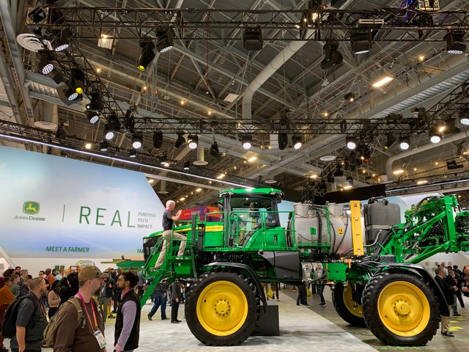
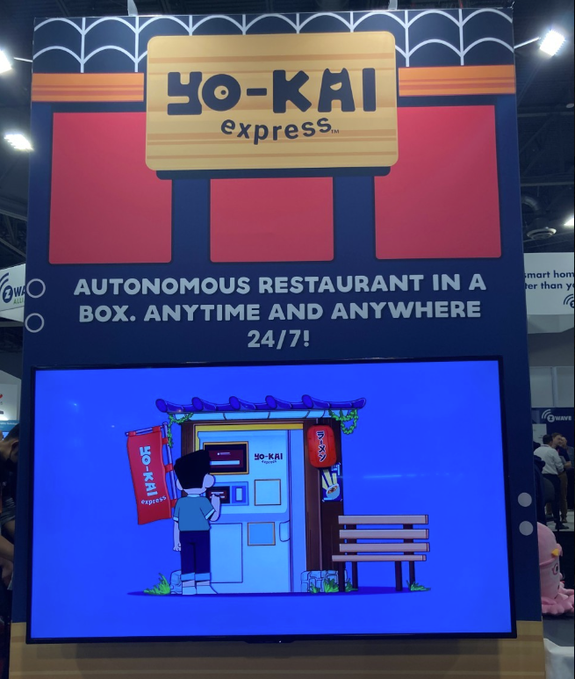
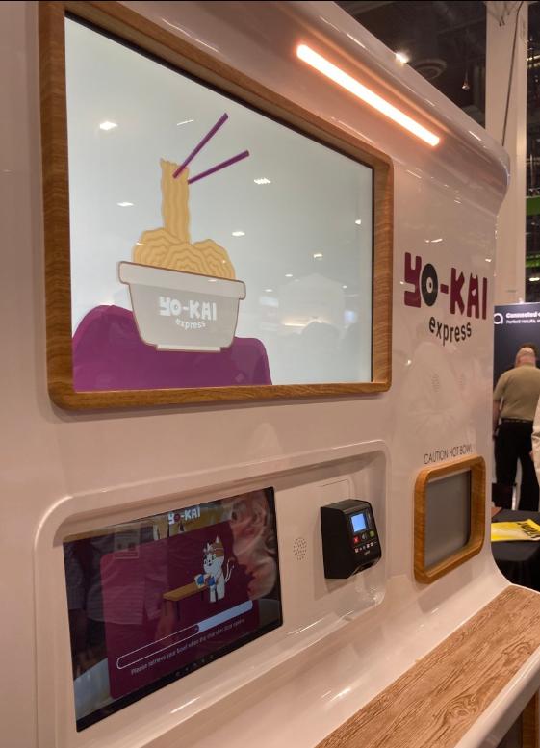
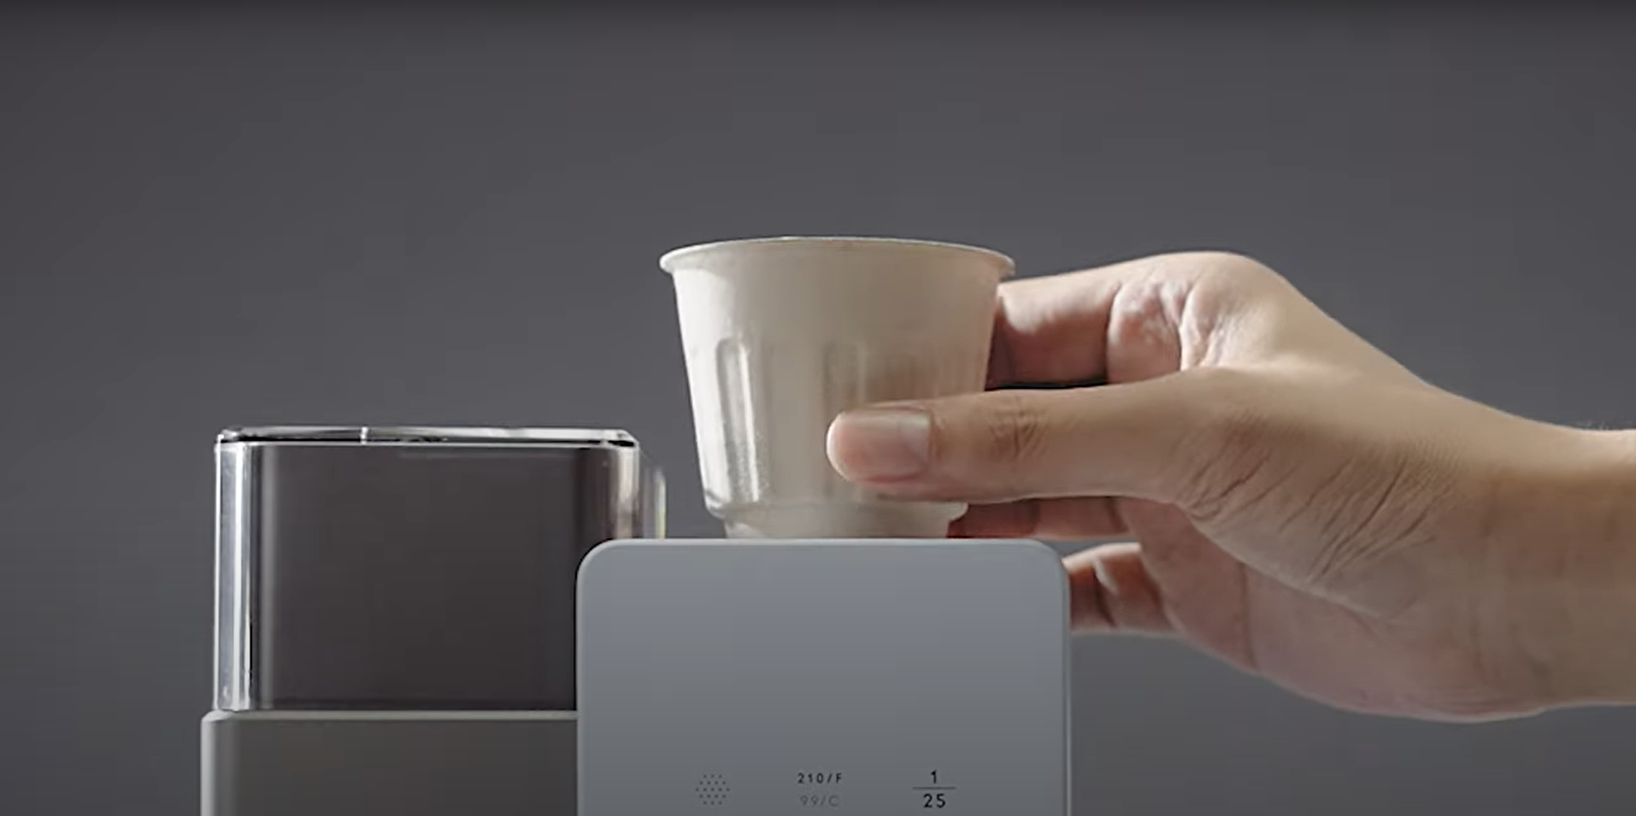
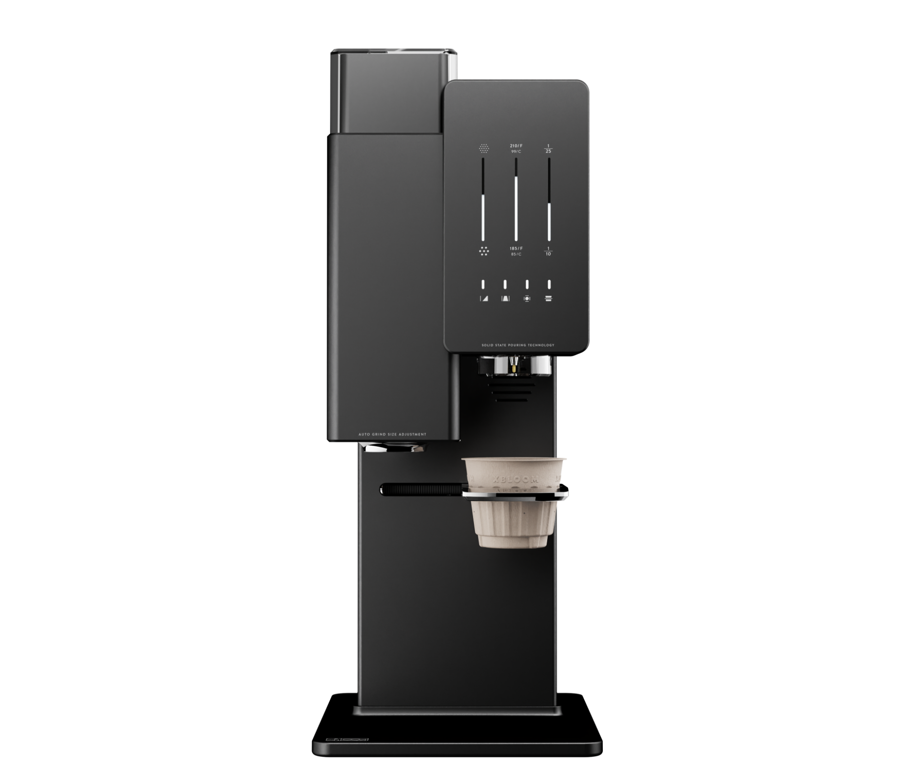
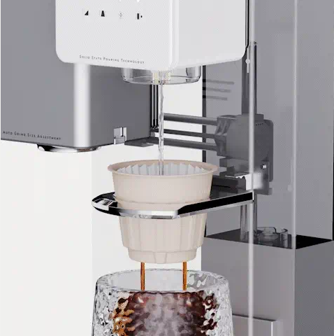
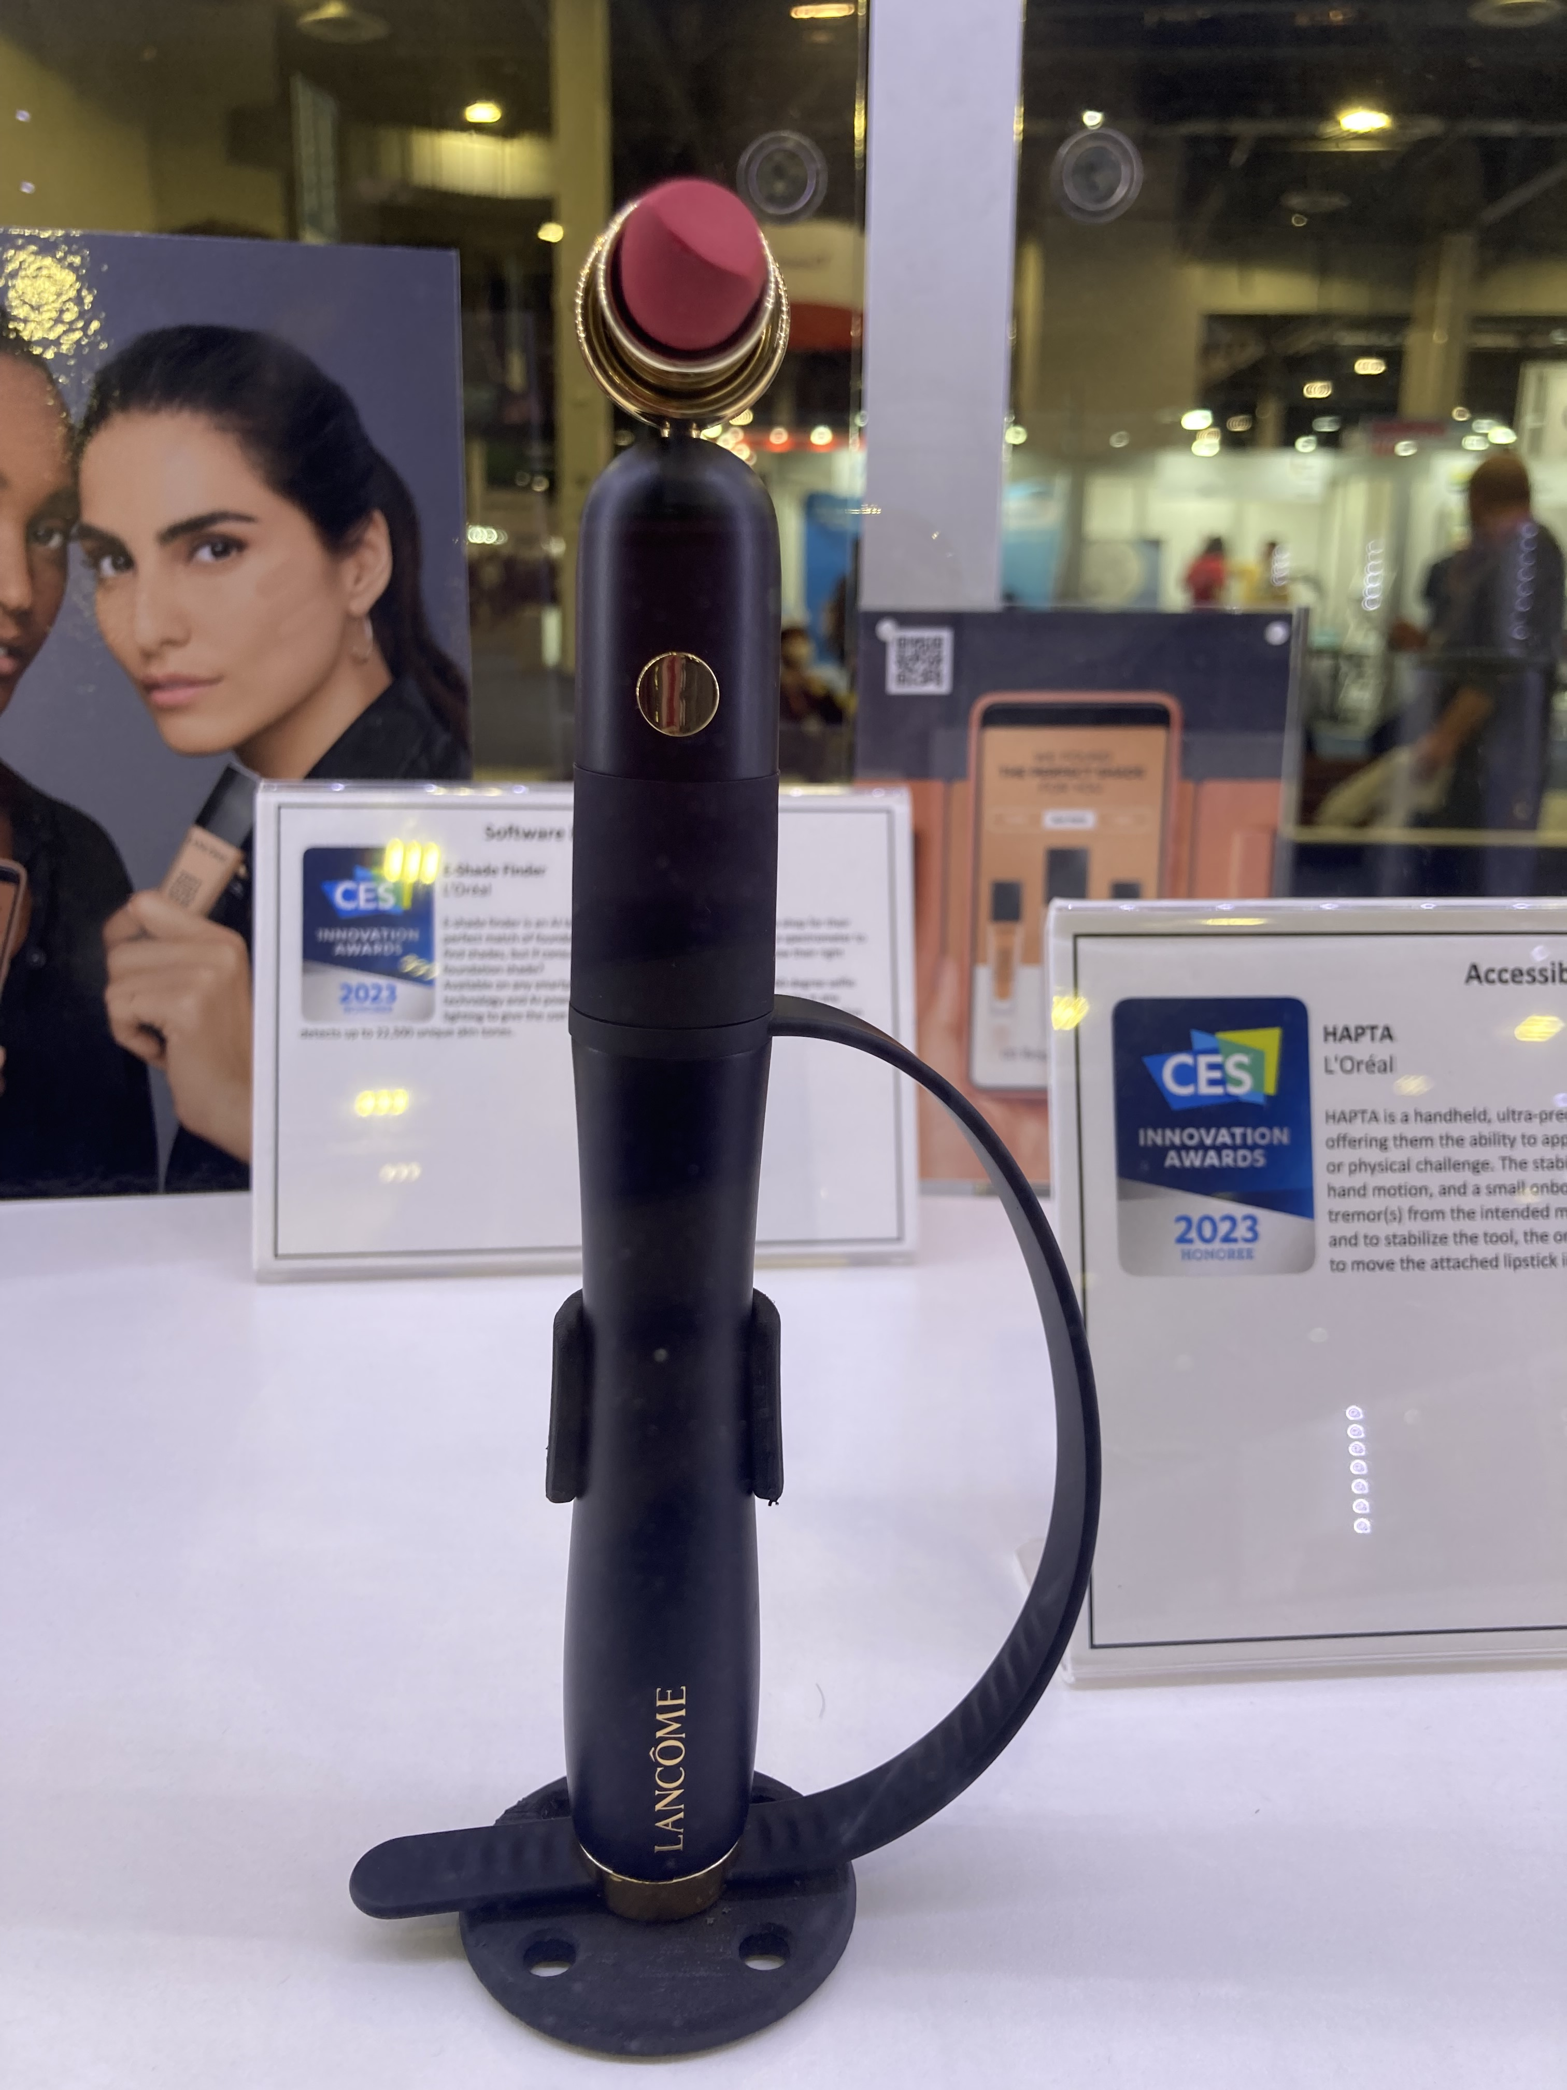
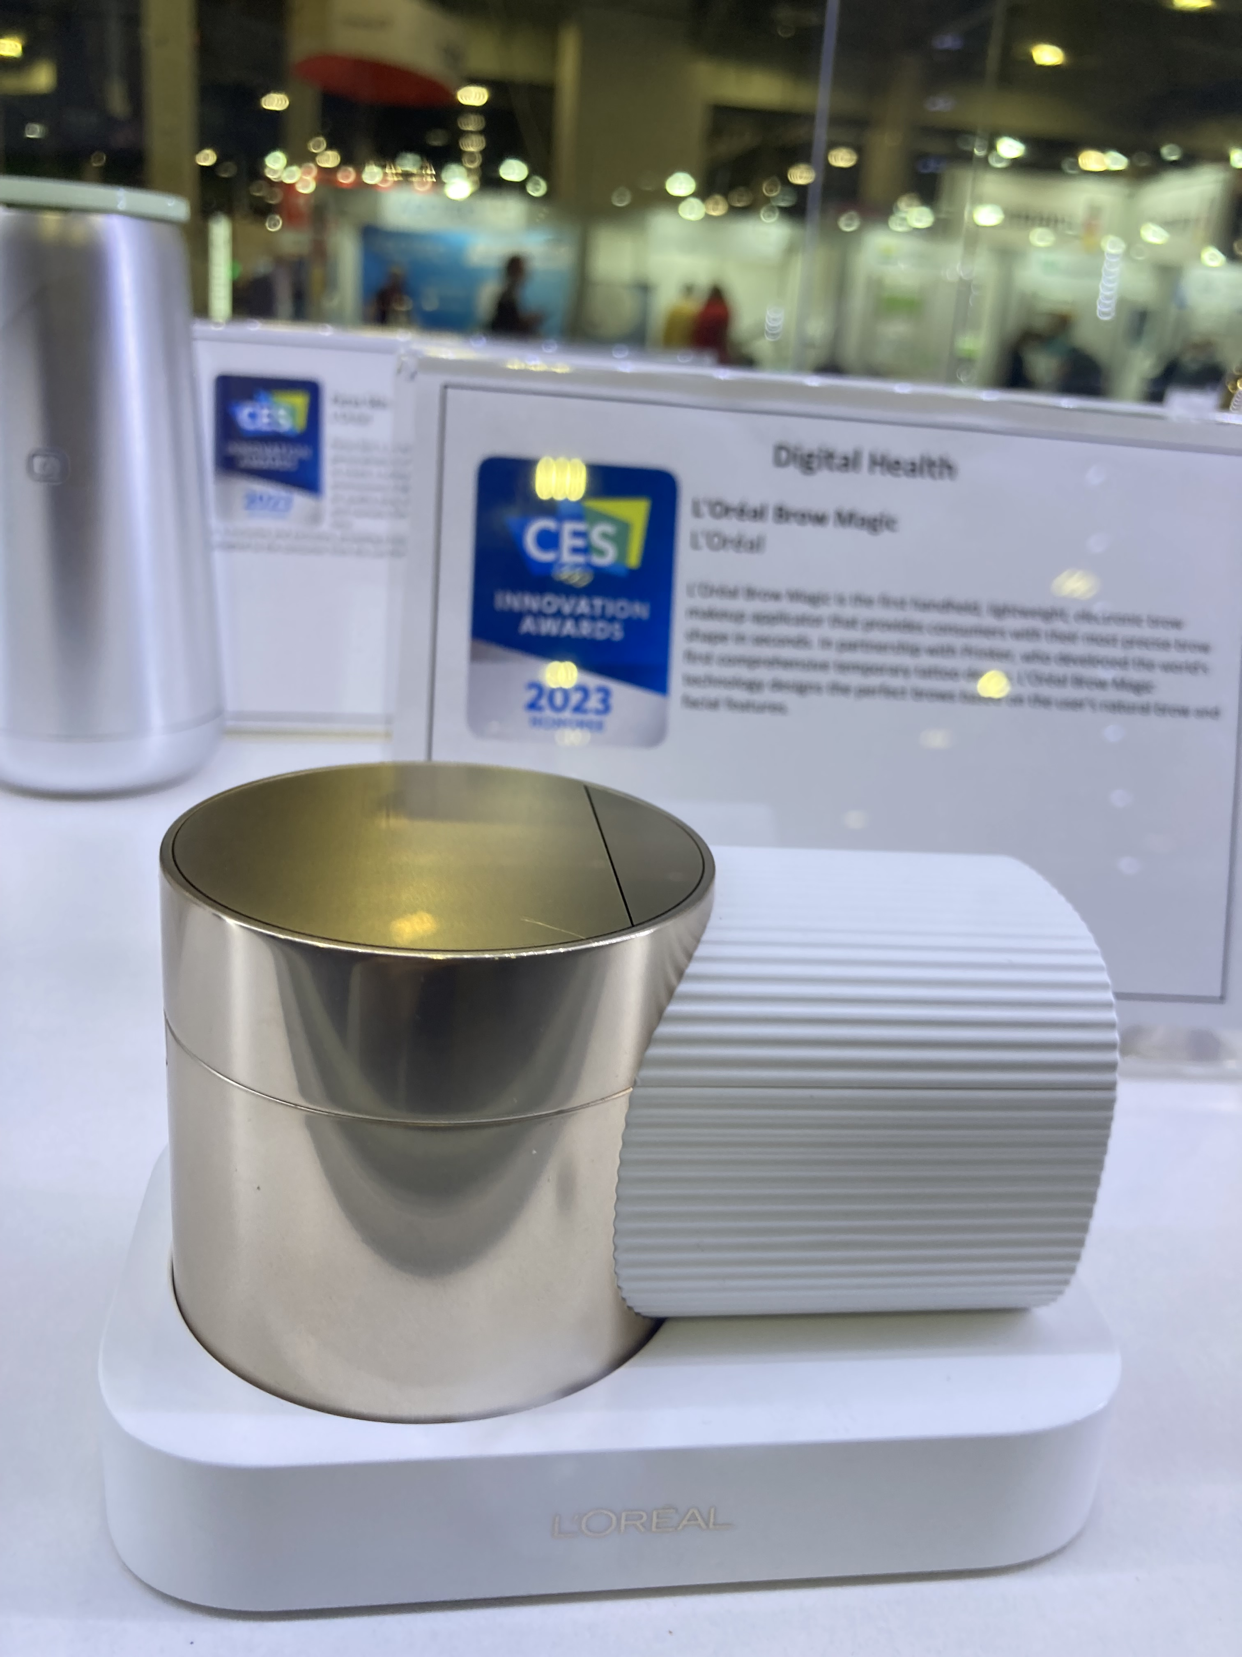
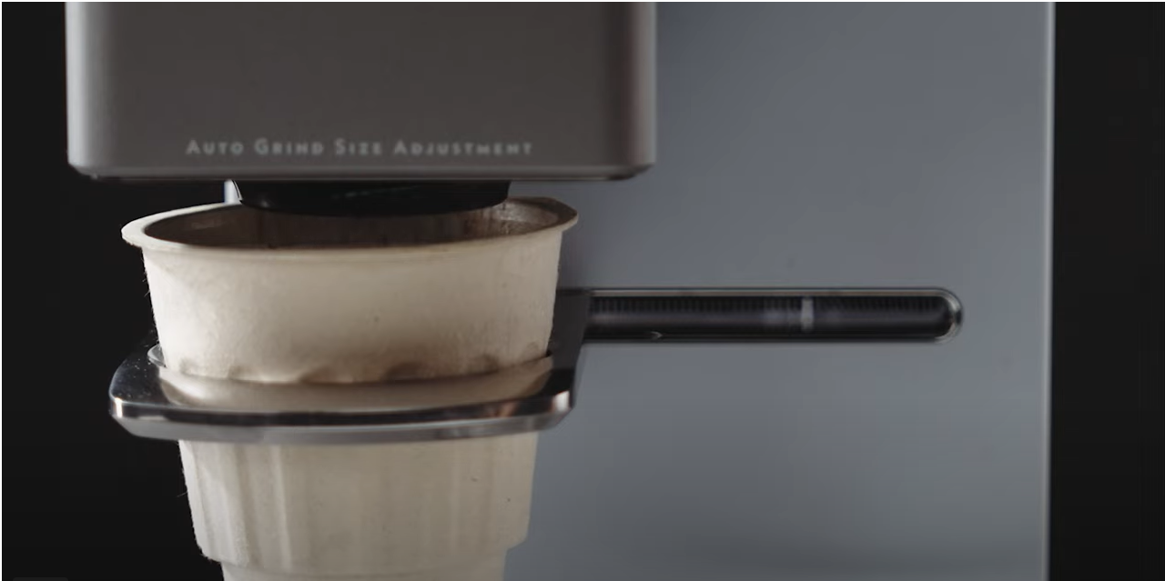
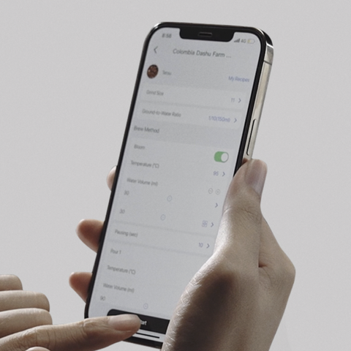
[Issue Brief] CES에 등장한 소비재 테크
세계 최대 종합 ICT전시회로 꼽히는 CES에서도 유통·소비재산업의 기술 진보가 빠르게 진전되고 있음을 확인할 수 있다. 농업, 식품, 뷰티 등 여러 산업에서 사람의 노동력을 절감하고 소비자의 편의성을 높이는 다양한 기술이 개발되고 있는 모습이다.
자율주행 농기계
로봇 셰프
존디어(John Deere) (미국)
GPS, AI 등을 활용한 자율주행 트랙터 공개. 농촌 노동력 부족 문제 해결에 기여할 목적 강조
요카이 익스프레스(Yo-Kai Express) (미국)
AI와 로봇기술을 결합하여 라면, 우동, 덮밥 등을 빠른 시간 내에 조리해주는 조리 로봇 자판기 공개
로봇 바리스타
메이크업 로봇
TBDx (미국)
지능형 RFID칩 및 콩 인식 기술로 커피콩 종류와 무게를 인식, 자동으로 분쇄도, 물 온도 등을 조절해 커피를 제조하는 IoT 기반 커피머신 ‘xBloom’으로 최고혁신상 수상
로레알 (프랑스)
메이크업 로봇 ‘합타(HAPTA)’와 증강현실 기술을 활용한 디지털 눈썹 프린팅 디바이스 ‘로레알 브로우 매직’을 선보이며 CES 2023에서 혁신상 수상
Source: 언론보도 종합, 삼정KPMG 경제연구원
Photograph Source: xBloom, 삼정KPMG 경제연구원

Slide 34
결론 및 시사점
가속화되는 유통·소비재산업의 디지털 흐름, 기업은 무엇을 준비해야 할까
코로나19를 지나면서 급속도로 진전된 디지털화는 거스를 수 없는 시대적 트렌드로 자리잡고 있다. 디지털 기술과 비즈니스의 융합을 통해 유통·소비재 기업들은 한층 빨라진 디지털 전환에 대응 중이다. 새로운 디지털 기술은 유통·소비재산업 밸류체인에 침투해 단계별로 영향을 미치고 있는 동시에 유통, 농식품, 식음료, 외식, 패션, 화장품 등 하위 섹터 곳곳에 긍정적 변화와 혁신을 일으키고 있다.
가속화되는 디지털 전환으로 인해 유통·소비재산업에 새로운 성장 기회가 예고되고 있다. 이 같은 상황에서 유통·소비재 기업은 유통 4.0을 넘어 유통 5.0 시대 진입에 대비한 전략 수립으로 시장 주도권 확보 가능성을 높여야 할 시점이다. 기업들은 기술에 대한 단편적 투자를 넘어 디지털 기술을 사업과 유기적으로 연계하며 사업
[ 유통·소비재 하위 섹터별 디지털 기술에 따른 영향 ]
디지털 기술
시장 환경 변화
비즈니스 관점에서의 유통·소비재산업으로의 영향
AI (인공지능)
무인 자동화
시스템의 확산
농식품
첨단 기술을 기반으로 생산 프로세스의 정밀화·자동화로 전통적 농축산 과정을 혁신
IoT (사물인터넷)
식음료
식음료 소싱 공정의 자동화로 투명성을 강화함으로써 신선도를 제고하고 식품 안전성을 확보
생산·제조 공정의 자동화
AR (증강현실)
외식
무인매장을 통한 운영 및 관리의 효율성·생산성 향상
VR (가상현실)
디지털 기술을 통한 초개인화 서비스 제공
유통
물류 및 배송 체계 디지털화·자동화
온·오프라인상에서의 구매 경험 제공 방식의 변화
무인매장을 통한 운영 및 관리의 효율성·생산성 향상
로봇
이상적 가상 세계 구축 및 고객과의 상호 연결 강화
패션
제품 가공 공정 추적, 정품 인증 과정의 투명성·가시성(Visibility) 향상
가상 세계로 고객 점점 확대하며 연결성(Connectivity) 강화
3D 프린팅
블록체인
화장품
뷰티테크의 고도화가 이어지며 초개인화·초연결에 중점을 둔 소비자 맞춤형 상품 개발 통한 가치 창출 필요성이 증대
디지털 공급망 확대
기타 소비재
D&A (Data & Analytics)
라이프케어·웰니스케어 등으로 비즈니스 생태계가 점진적 확장되며 개인 맞춤형 제품·서비스 제공 중심으로 환경 변화
Source: 삼정KPMG 경제연구원

Slide 35
전방위적 변화를 이뤄내야 한다. 성공적 디지털 전환은 산업의 혁신을 주도하고 소비자와의 초연결(Hyper-connection) 가능성을 높여줄 것이다. 본 장에서는 성공적 디지털 전환을 위해 유통·소비재 기업이 고려해야 할 사항과 유통 5.0 시대를 대비한 유통·소비재 기업의 미래 전략을 살펴보았다.
유통·소비재 기업의 디지털 전환 방향성
디지털 전환을 이행하기에 앞서 유통·소비재 기업이 이해해야 할 사항이 몇 가지 존재한다. 첫째, 기업들은 중장기적으로 추진될 디지털 트랜스포메이션 여정을 고려해 디지털 로드맵 구축을 사전에 선행해야 한다는 점이다. 많은 유통·소비재 기업이 디지털 전환을 둘러싸고 속도 경쟁을 전개 중이다. 다른 기업보다 더 빠르게 디지털 전환에 나서는 것도 물론 중요하다. 그러나 디지털 전환 성공 여부를 결정짓는 또 다른 핵심 요인은 올바른 ‘방향’ 설정에 있다는 점을 간과해서는 안된다. 기업들은 자칫 디지털 여정의 방향성을 잃지 않도록 중장기적 관점에서 목표하는 바를 명확히 설정해야 할 것이다. 아울러 디지털 역량을 제고하기 위한 끌어올리기 위한 로드맵을 구축하고 단계적인 사업 추진 방안을 수립해야 한다.
[ 유통·소비재 기업의 성공적 디지털 전환을 위한 전략 ]
[ 유통·소비재 기업의 디지털 전환 방향성 ]
디지털 전환은 속도뿐만 아니라 올바른 방향 설정도 중요하므로 기업들은 중장기적 관점에서 디지털 로드맵을 구축해야 함
디지털 전환의 목적은 ‘개인화된 고객 경험 제공’에 있다는 사실을 인지하고, 자사 밸류체인과 핵심 디지털 역량, 고객 여정(Customer Journey) 등 3가지 요소가 유기적으로 연계될 수 있는 전략을 수립
생태계 확장 과정에 있어 한계점으로 작용할 만한 잠재적 우려를 종합적으로 고려하며 가치 창출 방향성을 모색할 필요
1
2
3
크로스커팅 기술 중심으로 디지털 역량 확보
디지털 DNA 보유 기업과의 협업으로 디지털 생태계 확장
리테일 솔루션의 B2B 사업화로 경쟁력 확보
‘크로스커팅 기술(Cross-cutting Technology)’은 AI와 같이 밸류체인 전반에 걸쳐 범용적으로 활용될 수 있는 기술을 의미
단 섹터별로 크로스커팅 기술은 달라질 수 있으며 자사가 기존에 보유한 디지털 역량과 사업 특성을 고려하여 범용적 활용성이 높은 기술을 선별, 투자 우선순위를 둘 필요
전통적 밸류체인을 넘어 소비자 라이프스타일과 밀접한 분야로 디지털 생태계가 확장 중
소비자 일상·생애주기를 아우르는 생활 속 플랫폼·서비스를 개발하여 비즈니스 기회를 모색
유통·소비재 기업은 중장기 데이터 맥락과 흐름에 따라 맞춤형 서비스 제공 역량을 갖춘 스타트업에 대한 기업 벤처링(Corporate Venturing) 등 전략적 협업 고려 가능
유통·소비재 – ICT 간 경계가 흐려지는 빅블러가 심화되며 유통 5.0 시대에는 혁신 기술을 자체 개발할 역량 보유 기업이 디지털 생태계 중심에 설 것으로 전망
디지털 기술 역량 확보에도 주력하고, 기술 역량을 바탕으로 한 B2B 솔루션 사업화를 통한 수익화 등으로 차별적 경쟁력 확보로 지속 가능한 비즈니스 기반을 확보할 필요
Source: 삼정KPMG 경제연구원

Slide 36
“
둘째, 디지털 전환은 수단이자 과정 중 일부일 뿐 비즈니스의 궁극적인 목적이 되어서는 안된다는 것이다. 유통·소비재 기업은 소비자와 밀접한 관계를 형성하고 있는 만큼, 디지털 전환의 지향점을 개인화된 고객 경험 제공에 두는 것이 바람직하다. 기업들은 디지털 전환 과정과 고객 여정(Customer Journey)이 잘 맞물릴 수 있도록 해야 한다. 사전적 방향과 목표 설정에 따라 자사 밸류체인 및 고객 여정이 유기적으로 맞물릴 때 고객에 대한 차별적 가치 제공이 가능할 것으로 보인다.
셋째, 유통·소비재 기업은 디지털 생태계 확장 과정에 있어 예상되는 우려요인을 파악하고 이를 해결할 방안을 중점적으로 모색해야 한다. 앞서 밸류체인 단계별 디지털 기술로 인한 우려요인과 기회요인이 공존한다는 사실을 함께 확인하였다. 디지털 전환은 기존에 없는 방향으로 생태계를 확장시켜 나갈 기회를 제공하지만, 한편으로는 신기술에 대한 투자 비용이 적지 않은 상황에서 수익성이 담보되지 않거나 제도적 한계점이 아직 남아있기 때문이다. 가령, 수직농업의 경우 초기 투자비용을 만회할 수준의 고부가가치 작물 재배가 어렵다는 점이 한계점으로 남아있는 상황이며, 무인매장·무인 딜리버리는 차별화된 고객 경험을 제공할 수는 있지만 높은 제도적 한계가 걸림돌로 지목되고 있다. 장기간에 걸쳐 전개되는 디지털 전환 프로세스에 대해 우려요인을 종합적으로 고려할 때, 전략적 대응이 가능할 수 있을 것이다.
(1) 크로스커팅 기술을 중심으로 디지털 역량 확보할 것
디지털 전환에 나서는 유통·소비재 기업이 증가함에 따라 디지털 경쟁력을 좌우할 차별적 기술 확보의 중요성이 더욱 강조되고 있다. 특히 최근에는 차세대 기술이 끊임없이 생겨나면서 신기술 채택 압력 또한 높아졌다.
디지털 신기술로 촉발된 경영 환경 변화에 대응하기 위해 유통·소비재 기업은 ‘크로스커팅 테크놀로지’ 중심의 전략적 기술 확보를 검토, 혁신 역량을 제고해야 한다. 크로스커팅 테크놀로지(Cross-cutting Technology)란, 밸류체인 전반에 걸쳐 범용적으로 활용될 수 있는 기술을 의미한다. 통상적으로 크로스커팅(Cross-cutting)이라는 개념은 광범위한 분야·영역에서 공통적으로 고려되는 이슈 등을 일컬을 때 사용되는 단어지만 기술에 접목할 경우 전 산업 혹은 밸류체인 전반에 걸쳐 범용적으로 활용될 수 있는 기술로 정의 가능하다.
인공지능을 예시로 살펴보면, AI가 산업 전반에 미치는 영향력이 점차 커지며 유통·식음료·패션·화장품 등 전 산업에서 범용적으로 활용되는 이른바 ‘범용 기술’의 역할을 한다는 데에는 이견이 없어 보인다. 하지만 섹터별 특성과, 기업별 고유 비즈니스와 디지털 역량 등을 종합적으로 고려한다면 자사에 핵심 경쟁력을 더할 범용 기술이 달라질 가능성이 존재한다.
유통·소비재 기업은 동종산업 내에서도 하위 섹터, 유통과 제조 영역 등 사업 유형에 따라 각 기업에 해당되는 기술이 다를 수 있음을 인지하고, 신기술 모니터링을
디지털 전환은 방향 설정이 중요하며, 유통·소비재 기업은 중장기적 디지털 로드맵에 따라 개인화된 고객 경험을 지향해야
”
“
크로스커팅 기술이란 범용적으로 활용되는 기술 …
자사가 속한 섹터 특성을 고려해 범용 기술을 선별, 투자할 필요
”

Slide 37
지속하며 자사에 가장 큰 영향을 미치는 기술이 무엇인지를 확인, 검증할 필요가 있다. 식품 혹은 의류 제조업을 영위하는 기업에게는 제조부터 유통 과정 전반에 영향을 미칠 3D 프린팅이 크로스커팅 기술이 될 수 있겠지만, 오프라인 유통 및 플랫폼업체에게는 3D 프린팅보다 AI·로봇 등이 밸류체인 전반에 대한 디지털 전환을 빠르게 이룰 수 있도록 도와주는 크로스커팅 기술이 될 수 있기 때문이다.
즉, 기술 투자 시에는 디지털 생태계에 미칠 영향력과 자사 비즈니스 특성을 함께 고려해야 한다. 우선순위에 기반을 둔 기술 투자 접근방식은 디지털 생태계 지배력을 효과적으로 높이는 데 도움을 줄 것이다.
(2) 디지털 DNA 보유 기업과 전략적 협업 통해 디지털 생태계 확장 방안 모색
앞서 소비자의 생활방식에 디지털이 스며들고 있음을 확인했다. 신기술이 등장한 이후 전통적 밸류체인을 넘어 라이프스타일과 밀접한 분야로 디지털 생태계가 확장되는 변화의 흐름이 관찰된다. 이는 즉 유통·소비재 기업이 넓힐 수 있는 비즈니스 영역이 광범위해지고 있다는 의미와도 일맥상통하다.
유통·소비재 기업은 소비자 일상·생애주기에 대한 초밀착 체계를 구축하고 확장 가능한 비즈니스 영역을 탐색, 중장기 성장 모멘텀 확보에 나서야 한다. 유통·소비재 기업만의 고객 라이프스타일, 취향 등에 대한 인사이트 확보 노하우는 소비자 생애주기에 걸쳐 장기간 비즈니스를 개발할 때 경쟁력으로 작용할 것으로 기대된다. 이에 기업들은 경쟁우위를 가질 수 있는 분야를 전략적으로 선별, 자사 사업 모델과 연계하여 사업 확장 기회를 적극 검토해야 할 것이다.
예컨대 앞서 살펴본 펨테크의 경우, 일상적 케어에 기반을 둔 시장인 데다, 생애주기에 따라 장기적 관점에서 수요를 지속적으로 이끌어 낼 수 있다는 점에서 시장 매력도가 상당히 높은 것으로 평가된다. 당뇨 등 만성질환 케어 역시 장기간 동안 케어가 이뤄져야 하는 분야이지만, 라이프케어 대비 헬스케어 관련 전문지식이 요구되는 특성상 유통·소비재 기업이 해당 시장에서 우위를 가지기에는 많은 제약이 존재한다. 이에 유통·소비재 기업은 기존 자사의 핵심 소비층을 대상으로 장기간 비즈니스 영역 확장을 거듭해 나갈 수 있는 펨테크, 슬립테크 등에서 진출 가능성을 타진해 볼 필요가 있겠다.
한편 라이프스타일·라이프케어 분야의 경우, 소비자의 가장 사적인 영역과 직결된 데이터를 다루는 만큼 데이터 안전성과 정확성이 고객 신뢰도에 중대한 영향을 미친다. 이 같은 이유에서 유통·소비재 기업이 라이프스타일 분야 생태계 영향력을 확대하기 위해 필요한 핵심 요소는 데이터와 정확한 데이터 분석 역량으로 압축된다.
유통·소비재 기업이 해당 분야에서 생태계 지배력을 높이기 위해서는 중장기 데이터 맥락과 흐름에 따라 맞춤형 서비스를 제공하는 것이 중요한데, 이를 위해 기업들은 스타트업에 대한 기업 벤처링(Corporate Venturing) 등과 같은 일련의 전략적
“
라이프스타일 생태계 지배력 확대 위해 중장기 데이터 흐름 읽고 맞춤형 서비스를 제공할 수 있는 역량이 중요
”

Slide 38
협업을 고려해볼 수 있다. 기업 벤처링은 스타트업에 적극적으로 노하우와 투자 등 적극적인 지원을 제공하는 동시에 혁신을 추구할 수 있는 전략으로서 소비재 기업이 신시장으로 진출하는 데 유용한 상생방안이 될 것이다.
(3) 리테일 솔루션의 B2B 사업화로 신규 부가가치 및 차별적 경쟁력 제고
유통·소비재업계의 디지털 전환은 단기간이 아닌 장기간에 걸쳐 지속될 거대한 산업적 변화로 발전하고 있다. 이에 디지털 생태계 내 지속 가능한 발전 토대를 마련하기 위한 기업들의 노력이 필요한 시점이다.
다가올 유통 5.0 시대에는 혁신 기술을 자체적으로 개발할 역량을 보유한 기업이 디지털 생태계 중심에 설 것으로 전망된다. 이에 유통·소비재 기업은 단순 디지털 기술 도입 방안을 고민하는 데 그쳐서는 안되며, 디지털 기술·솔루션을 자체적으로 개발하기 위한 역량 확보에 주력해야 할 때이다. 내부 역량으로 디지털 솔루션 개발이 가능한 유통·소비재 기업이라면, 리테일 솔루션을 자체 구축하고 타 유통업체로의 B2B 솔루션 판매를 도모하며 새로운 부가가치 창출 방안을 검토해볼 수 있다.
이미 아마존과 오카도는 내부적으로도 기술 개발 역량을 보유하고 있지만, M&A·투자 등을 통해 기술 역량을 지속 고도화하고 있다. 아울러 이를 바탕으로 디지털 신기술이 집결된 리테일 솔루션을 개발하여 자사 매장에 선(先) 테스트하고 검증하는 과정을 거친 뒤, 타 유통업체에 판매하며 상용화에 나서고 있다. 이는 내부 기능을 외부화하여 신규 수익원을 확보하기 위한 전략이기도 하지만, 향후 본격적으로 확대될 리테일 솔루션 기업의 역할 확대에 대한 본격 방어책으로도 보인다.
한편 이들이 일찍부터 타 유통업체와 파트너십을 체결, 섭렵해간다면 유통·소비재업계에 특화된 통합 솔루션이 많지 않은 상황에서 독자적인 리테일 솔루션 및 데이터는 그 자체만으로도 후발주자와 상당한 격차와 벌릴 기술적 우위가 될 수 있다.
다양한 기술을 융합하여 비즈니스를 유기적으로 연계하는 것도 물론 중요하기는 하지만 보다 장기적인 관점에서 비즈니스의 지속성을 어떻게 가져갈 수 있을지, 차별적 우위를 어떻게 가져갈 것인지에 대한 고민을 지속하며 자사 비즈니스 구조에 대한 구조적 재수립이 필요한 시점이다.
“
장기적 관점에서 디지털 생태계 내 차별적 우위를 가져갈 수 있는 방안을 고민할 필요
”

Slide 39
[참고] 국내 유통·소비재 기업의 디지털 트랜스포메이션 추진 현황 (1/2)
디지털 기술로 인한 산업 구조 변화에 발맞춰 국내 유통·소비재 기업도 기술 경쟁력을 강화하려는 움직임이 이어지고 있다. 대다수 국내 유통·소비재 기업은 자체적으로 기술 역량을 강화하기 보다는 외부 기업과의 전략적 제휴, M&A·투자를 통한 디지털 기술 융합 방안을 모색 중이다. 미래 소비 시장 주도권을 장악하기 위해 디지털 기술과 데이터 기반의 고객 경험 혁신이 필수가 된 시점에서, 국내 유통·소비재 기업은 자사의 디지털 자산을 장기적 관점에서 지속적으로 고도화할 수 있는 방안 고민이 필수이며, 디지털 자산을 기반으로 넓힐 수 있는 신시장을 탐색하는 등 디지털 확장성을 고려해야 한다는 점을 잊어서는 안될 것이다.
[ 밸류체인 ]
[ 비즈니스 동향 및 내용 ]
PRODUCTION
3D 프린팅
대상
국내 식품 기업 대상은 ’22년 3D 프린팅 대체육 기업 비페코에 투자
비페코는 디지털화한 식품 구성 요소를 바탕으로 3D 프린팅 대체육을 생산하는 기업
한국콜마
화장품 ODM 기업 한국콜마는 ’19년 3D 프린팅 화장품 기술을 발표
’20년에는 맞춤형 디자인 기술 ‘3D 딜라이트(D-light)’ 기술로 발전시켜, 고객이 원하는 모양의 3D 프린팅 블러셔 제조에 성공
SUPPLY
디지털 공급망
GS리테일
GS리테일은 블록체인 기반 생산·유통 과정에서의 제품 정보 이력 조회가 가능한 서비스 ‘비-링크(b-link)’를 ’22년 정식 출시하고 자사 슈퍼마켓 계열사 GS더프레시에서 판매하는 돼지고기에 적용
신세계 인터내셔날
신세계인터내셔날은 자사 럭셔리 온라인 플랫폼 S.I.Village에서 ’21년부터 블록체인 디지털 보증서 서비스를 제공·개시
온라인 명품 시장 내 병행 수입제품과 위조품이 급증함에 따라 고객 신뢰를 높이고 자체 경쟁력을 강화하기 위함
자동화 물류 센터
쿠팡
쿠팡은 대구에 아시아 최대 규모의 최첨단 자동화 물류센터를 구축
1,000대 이상의 AGV(피킹로봇, 소팅봇, 무인지게차) 도입으로 진열·집품 작업을 자동화. 포장, 분류 등 전 과정에서의 업무 생산성을 효율적으로 강화하여 ‘휴먼 에러’를 감축
롯데쇼핑
롯데쇼핑은 ’22년 말 영국 유통업체 오카도와 파트너십 체결
오카도가 보유한 AI, 빅데이터 기반 스마트 물류 서비스 ‘OSP(Ocado Smart Platform)’을 적용한 최첨단 물류센터 건립 계획을 발표
Source: 언론보도 종합, 삼정KPMG 경제연구원

Slide 40
[참고] 국내 유통·소비재 기업의 디지털 트랜스포메이션 추진 현황 (2/2)
[ 밸류체인 ]
[ 비즈니스 동향 및 내용 ]
SELL & RELATE
이마트24
무인 매장
이마트24는 신세계그룹의 IT서비스 개발 계열사 신세계I&C와 함께 무인매장 차별화에 주력
무인매장 내 고객 동선·행동 추적 및 상품 인식, 묶음 할인 행사, 문 열림 인지, 결제 및 상품 관리를 돕는 다양한 기술이 포함
고객 경험
CJ올리브영
CJ올리브영은 초개인화 큐레이션 서비스를 본격화하기 위해 ’22년 3월, 빅데이터 기반 AI 스타트업 로멧뷰를 인수
CJ올리브영은 보유하고 있는 방대한 데이터와 로켓뷰의 핵심 기술을 융합하여 온라인몰 내 AI 추천 시스템 고도화에 주력할 계획
개인 맞춤형
아모레 퍼시픽
아모레퍼시픽은 ’23년 6월 소비자 개인의 피부 및 건강 유전자 분석 결과와 피부 상태에 대한 정밀 측정 결과를 토대로 맞춤형 피부 관리 솔루션을 제시하는 '마이 스킨 솔루션'을 론칭
가상 경험
LG생활건강
LG생활건강은 ’22년 3월, ‘빌리프 유니버스 컬렉션’으로 NFT 발행을 첫 개시한 데 이어, 닥터브루트 NFT 등 실물 연계 NFT 발행을 지속
NFT를 통한 차별화된 혜택 제공은 물론, NFT에 브랜드 고유 세계관을 접목해 몰입도 높은 경험을 제공하기 위함
LIFESTYLE
더패밀리랩
펨테크
’17년 설립된 국내 펨테크 스타트업으로 출산 여성을 위한 애플리케이션 ‘헤이마마’를 운영 중
자사가 보유한 방대한 데이터 자산과 머신러닝 기반 운동 처방 개인화 기술을 활용해 개인 고객의 몸상태에 맞춤화된 운동 프로그램을 제안
슬립 테크
SK매직
SK매직은 수면 모니터링 및 수면 개선 솔루션 기술을 반영한 매트리스 개발을 목표로 ’23년 4월 국내 슬립테크 분야 헬스테크 기업 비알랩(BRLab)과 전략적 업무협약 체결
에이슬립
에이슬립(Asleep)은 비접촉 방식으로 정밀한 수면 분석 기술을 가진 슬립테크 스타트업
스마트폰 스피커로 숨소리를 녹음한 뒤 AI, IoT 등으로 사용자의 수면 단계에 따른 패턴을 측정, 분석 가능. ’23년 아마존으로부터 기술력을 인정받고 파트너십 선제의를 받음
Source: 언론보도 종합, 삼정KPMG 경제연구원

Slide 41
Business Contacts
유통·소비재산업 전문팀
신장훈 유통·소비재산업 리더, 부대표 T 02-2112-0808 E jshin@kr.kpmg.com | 한상일 부대표 T 02-2112-0832 E sangilhan@kr.kpmg.com | 이용호 부대표 T 02-2112-0677 E yongholee@kr.kpmg.com | 이종우 전무 T 02-2112-0648 E jongwoolee@kr.kpmg.com
정창길 전무 T 02-2112-0246 E changgiljung@kr.kpmg.com | 박관종 전무 T 02-2112-7403 E kwanjongpark@kr.kpmg.com | 정현진 전무 T 02-2112-0827 E hchung@kr.kpmg.com | 현윤호 상무 T 02-2112-0248 E yhyun@kr.kpmg.com
김시우 상무 T 02-2112-0893 E siwookim@kr.kpmg.com | 황구철 상무 T 02-2112-0293 E khwang@kr.kpmg.com | 한진희 상무 T 02-2112-6876 E jinheehan@kr.kpmg.com | 조일상 상무 T 02-2112-7916 E ijo@kr.kpmg.com
도정욱 상무 T 02-2112-7832 E jungwookdo@kr.kpmg.com | 김수광 상무 T 02-2112-6798 E sukwangkim@kr.kpmg.com | 김태준 상무 T 02-2112-7013 E tkim@kr.kpmg.com | 김중규 상무 T 02-2112-3238 E joongkyukim@kr.kpmg.com
이주형 상무 T 02-2112-3473 E juhyunglee@kr.kpmg.com | 이상기 상무 T 02-2112-3441 E sangkilee@kr.kpmg.com | 민혜영 상무 T 02-2112-0694 E hyeyoungmin@kr.kpmg.com | 조한얼 상무 T 02-2112-0669 E hjo@kr.kpmg.com

